Slide 1

计算机原理与汇编
上海海事大学信息工程学院

Slide 2
第4章 指令系统层
计算机的基本工作主要体现为执行指令。
指令系统或指令集：指令格式、寻址方式、指令类型与功能。
相对微体系结构层，指令系统层是一个抽象的层次，它是硬件和软件之间的接口，其主要特征就是指令系统。

Slide 3
Chapter 4 指令系统层
本章将以80x86为背景讨论指令系统层，主要内容包括
80x86系列CPU的结构
80x86主存储器和寄存器
80x86指令系统

Slide 4
4.1 80x86 CPU
80x86 CPU概况如下表所示：
型号 | 发布 年代 | 字长 （位） | 晶体管数（万个） | 主频（MHz) | 内部数据总线宽度（位） | 外部数据总线宽度（位） | 地址总线宽度（位） | 寻址空间 | 片内高速缓存
8086 | 1978 | 16 | 2.9 | 4.77 | 16 | 16 | 20 | 1MB | 无
8088 | 1979 | 16 | 2.9 | 4.77 | 16 | 8 | 20 | 1MB | 无
80286 | 1982 | 16 | 13.4 | 6~20 | 16 | 16 | 24 | 16 MB | 无
80386 | 1986 | 16 | 27.5 | 12.5~33 | 32 | 32 | 32 | 4GB | 无
80486 | 1989 | 16 | 120~160 | 25~50 | 32 | 32 | 32 | 4GB | 8KB

Slide 5
型号 | 发布 年代 | 字长（位） | 晶体管数（万个） | 主频（MHz) | 内部数据总线宽度（位） | 外部数据总线宽度（位） | 地址总线宽度（位） | 寻址空间（GB） | 片内高速缓存
Pentium (586) | 1993 | 32 | 310 ~330 | 60 ~166 | 64 | 64 | 32 | 4 | 8KB数据 8KB指令
Pentium Pro (P6) | 1995 | 32 | 550 +1550 | 160~200 | 64 | 64 | 36 | 64 | 8KB数据 8KB指令 256KB 二级高级缓存
Pentium II | 1997 | 32 | 750 | 233~333 | 64 | 64 | 36 | 64 | 32KB 512KB 二级高速缓存，有独立封装和独立总线

Slide 6
80x86系列CPU的内部结构
8086/8088、80386/80486、Pentium、Pentium Pro和PentiumⅡ CPU
4.1.1 8086/8088 CPU
8086——16位微处理器 即8086CPU的内外数据总线为16位 一个总线周期可以传送一个字（16位）数据。
8088——准16位微处理器 8088CPU的内部DB为16位，外部DB为8位， 一个总线周期只能传送一个字节。
地址引脚均为20位，可寻址1MB主存空间。
8086/8088两者的内部结构基本上相同，指令系统完全相同，在软件上是完全兼容的。

Slide 7
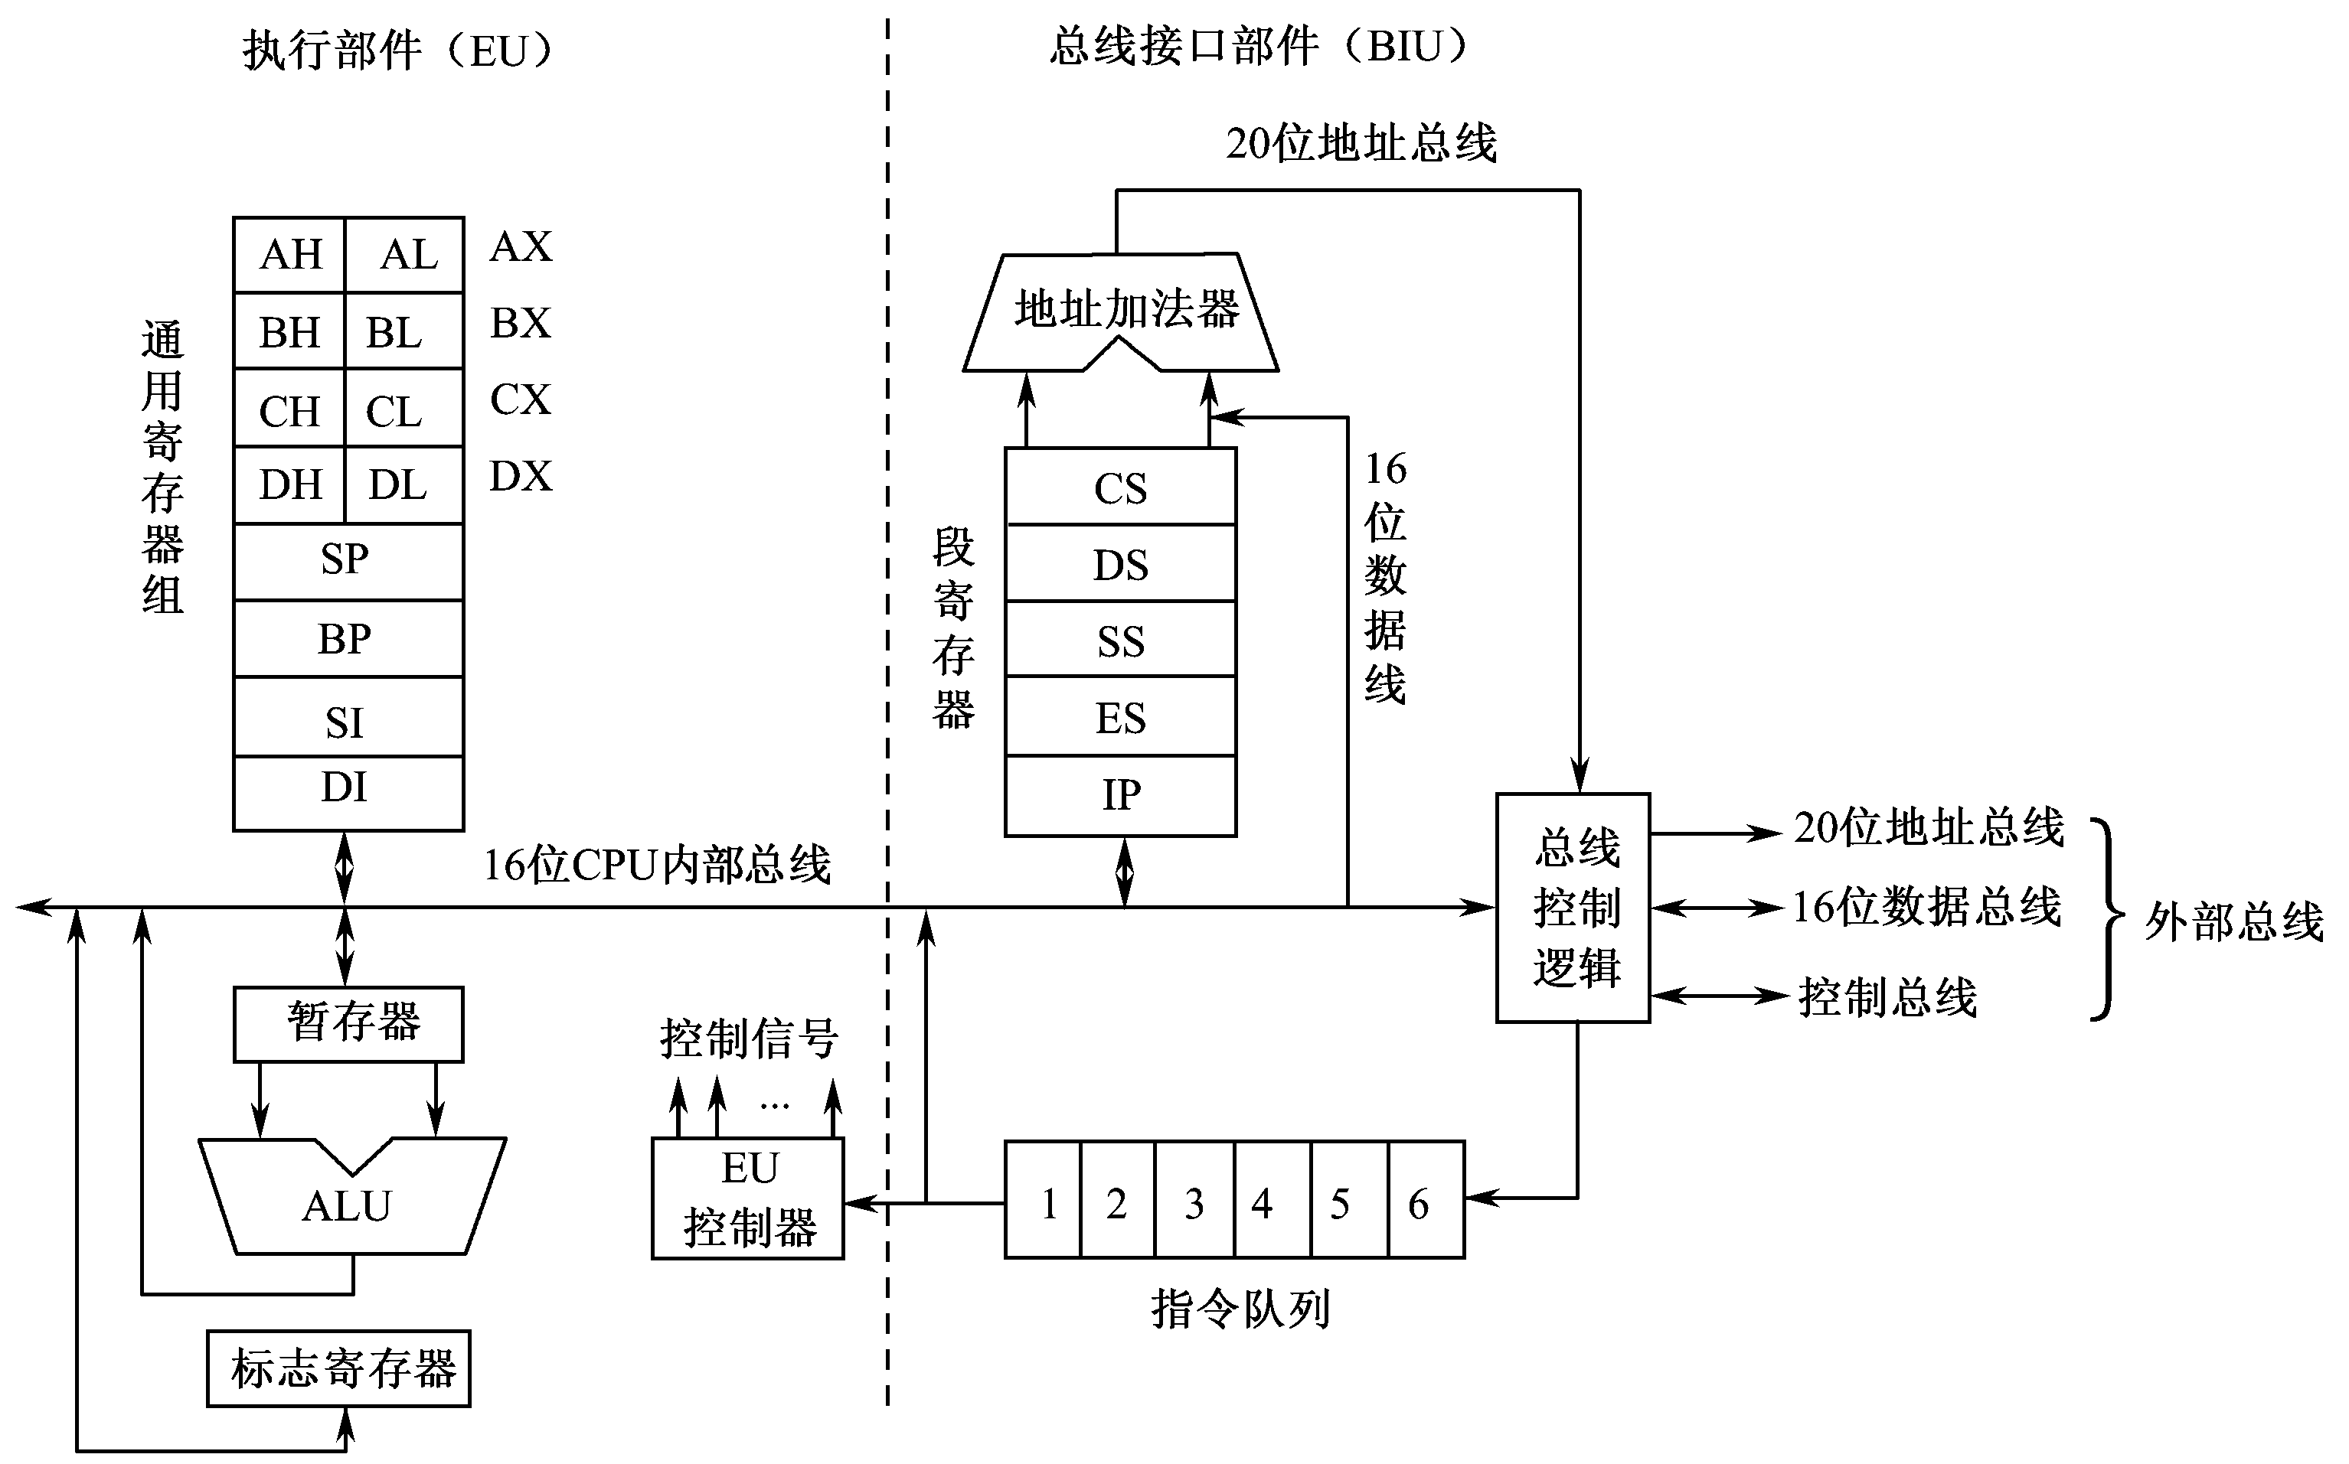
8086 CPU内部结构如下图所示:
Pipelined microcomputer

Slide 8
（1）执行部件EU
一个ALU（ 16位）
一组通用寄存器（ 16位）
暂存器
标志寄存器（ 16位）
EU控制器
包括
EU的主要任务是执行指令，其功能为：
从指令队列中取出指令代码，由EU控制器进行译码后产生对应的控制信号到各部件以完成指令规定的操作。
对操作数进行算术和逻辑运算，并将运算结果的特征状态存放在标志寄存器中。
由于EU不直接与系统总线连接，因此当需要与主存储器或I/O端口传送数据时，EU向BIU发出命令，并提供给BIU 16位有效地址与传送的数据。

Slide 9
（2）总线接口部件BIU
一组段寄存器
指令指针
指令队列（6字节，8088是4字节）
总线地址形成部件（ 20位）
总线控制逻辑
包括
BIU的主要任务是完成CPU与主存储器或I/O端口之间的信息传送，其功能为：
从主存取出指令送到指令队列中排队
从主存或I/O端口取操作数或存放运算结果
计算并形成访问主存的20位物理地址

Slide 10
8086 CPU内部结构如下图所示:

Slide 11
2. 8086主存地址的形成
8086CPU内部寄存器及数据线均为16位，
可访问存储器空间64K
实际主存地址20位，寻址空间1M
16位字长的机器如何提供20位地址？

Slide 12
2. 8086主存地址的形成
1、解决办法：分段
将1M空间分成64K一段（max段长＝64K）
分段要求：
段起始地址满足20位地址的后4位为零

Slide 13
2. 8086主存地址的形成
物理地址：每个存储单元的唯一的20位地址
例如：0011 1001 1010 0101 1110 （即地址为39A5E H）
段基地址：段起始地址，XXXX0H
例如：0011 1001 0000 0101 0000 （即地址为39050 H）
段基值：段起始地址20位地址的后4位为零，故只要表示前16位即可，前16位地址称段地址(段基值)
段基值放在段寄存器中。
偏移地址：指段内相对于段起始地址的偏移值。
段长max64K，故偏移量max FFFFH，用16位表示

Slide 14
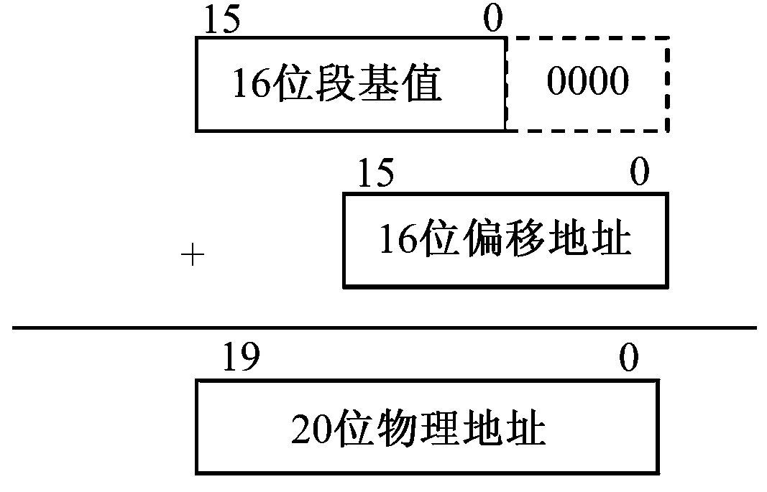
2. 8086主存地址的形成
逻辑地址：可以用段地址和偏移地址来确定某个存储单元的物理地址。记作段基值：偏移地址
0100：3044
物理地址与逻辑地址的转换：
物理地址＝段基值×2⁴＋偏移地址

Slide 15
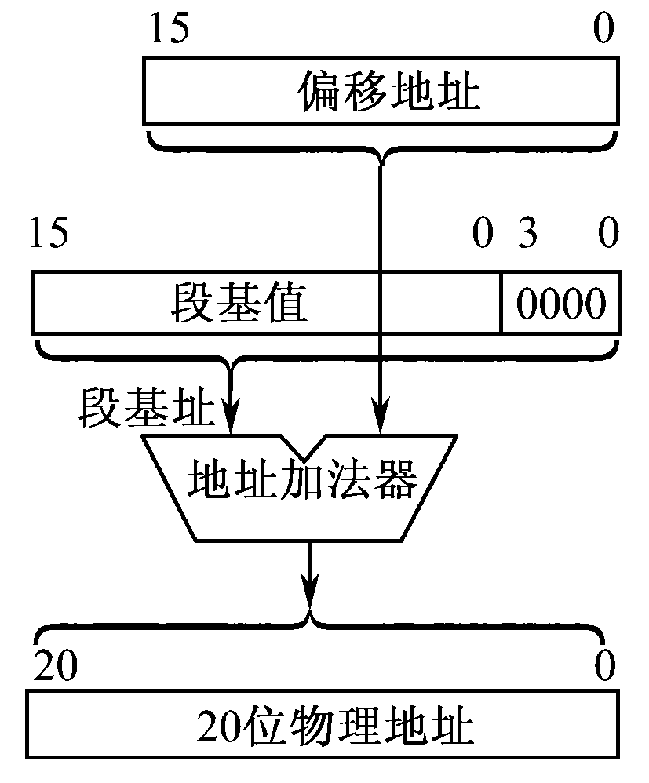
2. 8086主存地址的形成
0100H：3044H
0 1 0 0 0 H
＋ 3 0 4 4 H
0 4 0 4 4 H

Slide 16
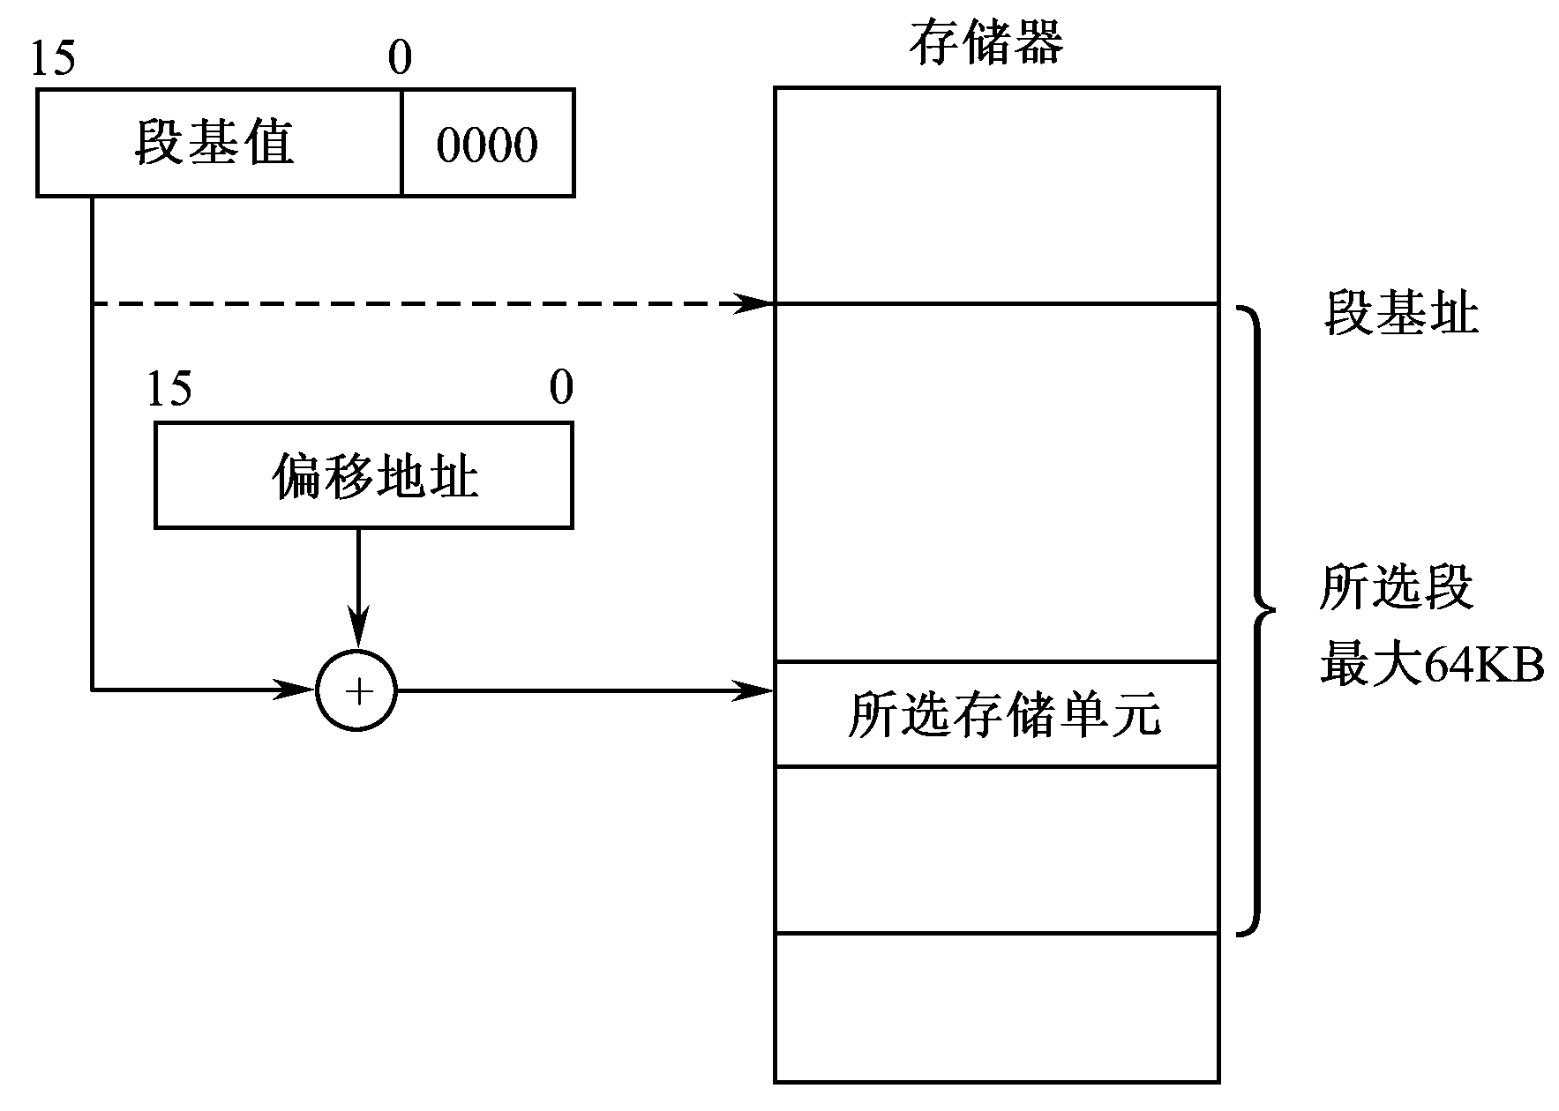
实模式存储器寻址过程如下图所示：

Slide 17
段寄存器：
汇编语言源程序是分段结构（代码段、数据段…）
段基值放在段寄存器中
CS：代码段
DS：数据段
SS：堆栈段
ES：附加段
386后增加了FS、GS两个附加段

Slide 18
（2）段寄存器
在8086～80286中，有4个专门存放段基值的寄存器，称为段寄存器。它们分别是代码段CS、数据段DS、堆栈段SS和附加段ES寄存器。
每个段寄存器可以确定一个段的起始地址，而这些段则各有各的用途。代码段存放当前正在运行的程序。数据段存放当前运行程序所用的数据。堆栈段定义了堆栈的所在区域。附加段是附加的数据段，它是一个辅助的数据区，也是串处理指令的目的操作数存放区。
在80386及其后继的80x86中，除上述4个段寄存器外，又增加了2个段寄存器FS和GS，它们也是附加的数据段寄存器，所以8086～80286的程序允许4个存储段，而后继的80x86程序可允许6个存储段。

Slide 19
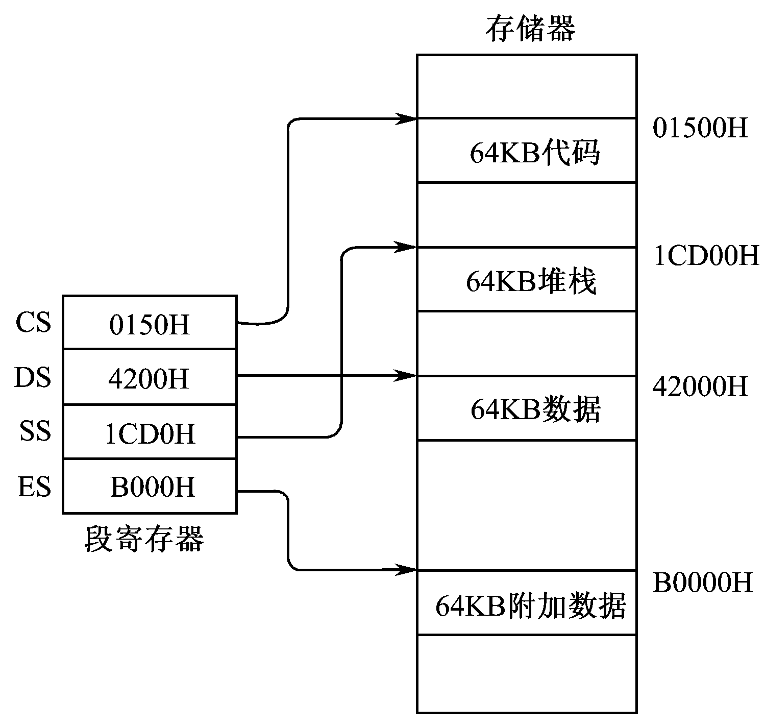
一般情况下，各段在存储器中的分配是由操作系统负责的。每个段可以独立地占用小于或等于64 KB的存储区，如右图

Slide 20
段的分配情况：
可以作为段基地址的有2¹⁶个
最近的两个段基地址相隔16个单元 如:20000、20010
部分重叠 0000:0000 ~ 0000:FFFF 0100:0000 ~ 0100:FFFF
相邻 0000:0000 ~ 0000:FFFF 1000:0000 ~ 1000:FFFF
间隔 0000:0000 ~ 0000:FFFF 8000:0000 ~ 8000: FFFF
实际段长不定，故实际段内容不会冲突

Slide 21
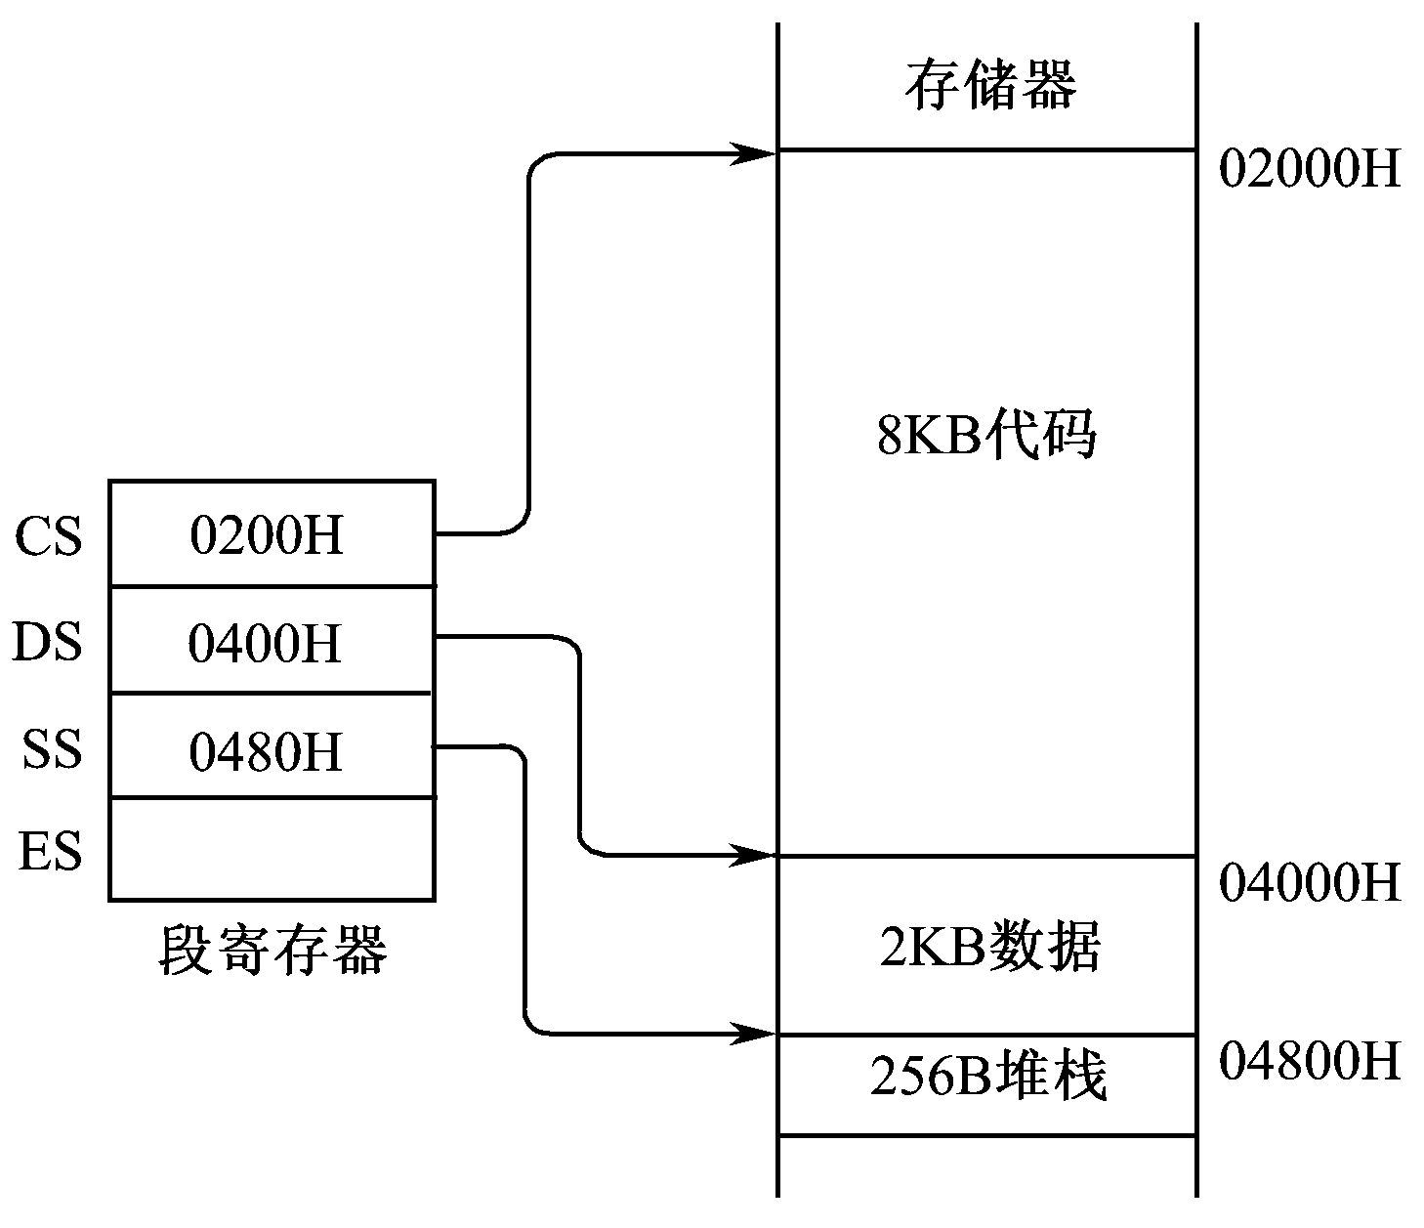
【例】 如果代码段中的程序占有8 KB(0x2000)存储区，数据段占有2 KB(0x800)存储区，堆栈段只占有256 B(0x100)的存储区，此时段区的分配如右图所示。
代码段的区域可以是02000H～03FFFH，但由于程序区只需要8 KB，所以程序区结束后的第一个小段的首地址就作为数据段的起始地址。也就是说，在这里，代码段和数据段可以重叠在一起。当然每个存储单元的内容是不允许发生冲突的。这里所谓的重叠只是指每个段区的大小允许根据实际需要来分配，而不一定要占有64 KB的最大段空间。

Slide 22
在80x86中，段寄存器和与其对应存放偏移地址的寄存器之间有一种默认的组合关系，如下表所示:
8086/8088、80286：
段寄存器 偏移地址
CS | IP
SS | SP或BP
DS | BX、SI、DI或一个16位数
ES | DI（用于串指令）
80386及其后继机型：
段寄存器 偏移地址
CS | EIP
SS | ESP或EBP
DS | EAX、EBX、ECX、EDX、EDI、ESI、一个8或32位数
ES | EDI（用于串指令）
FS | 无默认
GS | 无默认

Slide 23
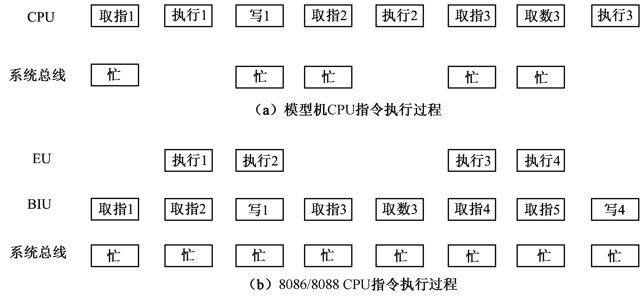
1．8086/8088 CPU内部结构
第3章中模型机CPU的指令之间的衔接采用串行的顺序处理方式，即必须在一条指令执行完后，才能从主存中读取下一条指令。在CPU执行指令时，系统总线与主存可能空闲，因此程序执行效率不高。 下图（a）给出了3条指令的执行过程：

Slide 24
8086/8088 CPU采用了指令流水线结构，
将取指令（或取操作数）-----------BIU
执行指令-------------EU的功能因此，
当EU执行某条指令时，BIU同时完成从主存中预取后继指令，两个部件并行地工作。
8086/8088 CPU的指令执行过程如图（b）所示:

Slide 25
4.1.2 80386/80486 CPU
1．Intel 80386
1985年 Intel公司 32位微处理器80386
它的主要性能如下：
32位地址，可直接寻址的物理存储空间为4 GB。
具有片内存储管理部件，使虚拟存储空间（逻辑地址空间）可达64 TB。
字长32位，系统总线的数据通路宽度32位。
采用多级流水线结构。
平均运算速度约为4 MIPS。

Slide 26
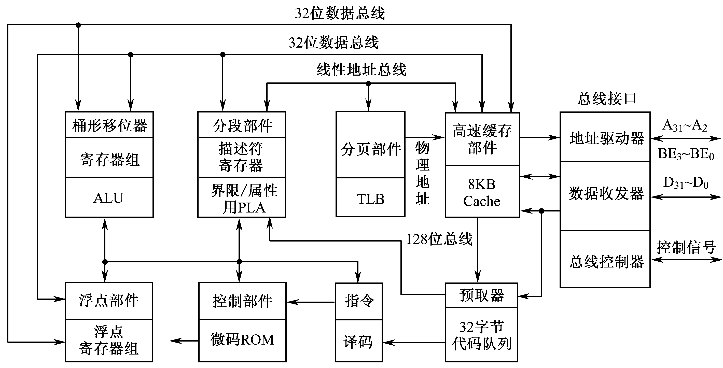
2．Intel 80486
1989年 Intel公司 相当于一个增强型的80386、一个增强型的80387、一个8 KB的高速缓存（Cache）的集成，基本上沿用了80386的体系结构，内部结构如下图:

Slide 27
各部件的功能(简单)：
① 总线接口部件BIU ：BIU包含地址驱动器、数据收发器、总线控制器。它是CPU与存储器及I/O设备之间的高速接口。其功能是：当取指令、取数据或写数据、响应分页部件或分段部件请求时，能有效地满足CPU对系统总线的传送要求。
② 指令部件：它包含指令预取部件、指令译码部件、产生微命令的控制部件、高速缓存Cache。它完成预取指令、分析指令，然后产生指令所需的微命令去控制相应部件操作。
③ 执行部件： 执行部件包含数据部件和浮点部件FPU。
数据部件包括通用寄存器、一个有乘除功能的ALU、一个64位的桶形移位器。它执行控制部件所指定的数据操作。
由于浮点部件FPU和浮点寄存器组集成在80486芯片内，缩短了FPU与处理器各部件之间的距离，因此FPU的执行速度比80386和80387组成的系统快3倍。

Slide 28
④ 存储器管理部件MMU
在80486中，将存储器按段来组织，以适应用户程序的逻辑结构。段的大小可变，最大可达到4 GB。针对主存物理空间的组织，又将存储器划分为页，每页大小均为4 KB。
存储器管理部件设置了分段部件与分页部件：
分段部件按控制部件的要求计算有效地址，并且 将逻辑地址（由段基值和偏移地址组成）转换成线性地址，即：
线性地址=段基址+有效地址（即偏移地址）
分页部件通过页变换，将来自分段部件或指令预取部件的线性地址转换成主存的物理地址。

Slide 29
上述9个部件可以独立操作，也能与其他部件并行工作。在取指令和执行指令的过程中，每个部件都完成一部分功能，因此80486可以同时对不同指令进行操作。80486具有5级流水线，使不同指令的操作重叠程度更高，从而允许一些常用指令在一个时钟周期内完成。尽管这些指令的读取、译码和执行实际上占用了多个时钟周期，但由于这些指令与其他指令的译码和执行相重叠，因此平均每条指令的执行时间只占一个时钟周期。

Slide 30
4.1.3 Pentium系列CPU
1．Pentium CPU
（1）概述
Pentium CPU是Intel 80x86系列微处理器的第五代产品，其性能比它的前一代产品又有较大的提高，但它仍保持与Intel 8086、80286、80386、80486兼容。
Pentium CPU是第一个实现系统管理方式的高性能微处理器，它能很好地实现PC机系统的能耗与安全管理。
Pentium CPU之所以有如此高的性能，在于该微处理器体系结构采用了一系列新的设计技术，如超标量体系结构、集成浮点部件、64位数据总线、指令动态转移预测、回写数据高速缓存、错误检测与报告等。

Slide 31
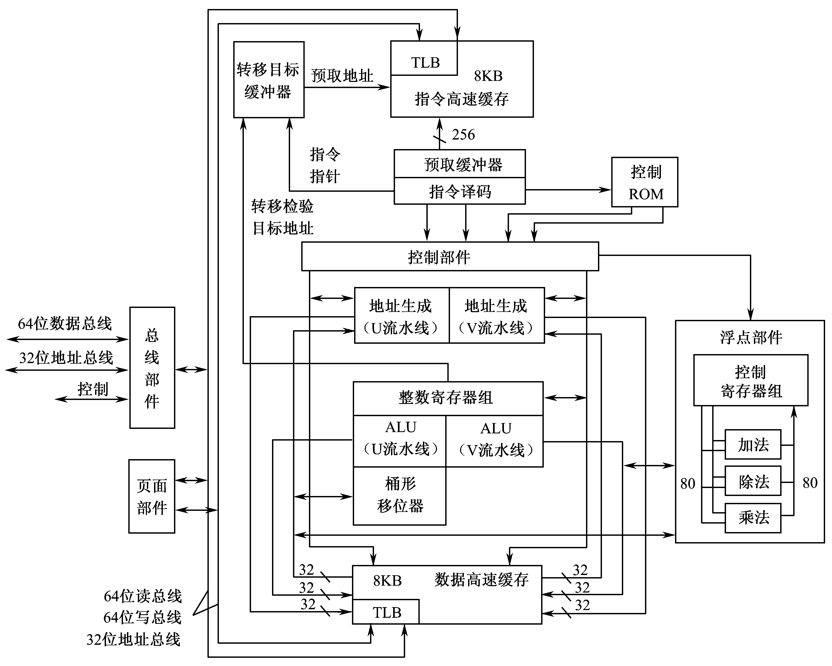
（2）Pentium CPU的功能结构如下图所示:

Slide 32
① 超标量体系结构
Pentium CPU具有三条指令执行流水线：两条独立的整数指令流水线（U流水线和V流水线）与一条浮点指令流水线。两条整数指令流水线都拥有独立的算术逻辑运算部件、地址生成逻辑和高速数据缓存接口。每一个时钟周期可以同时执行两条简单指令，因而相对同一频率下工作的80486来说，其性能几乎提高了1倍。通常把这种能一次同时执行多条指令的处理器结构称为超标量体系结构。
② 浮点指令流水线与浮点指令部件
浮点指令流水线具有8级，实际上它是U流水线的扩充。U流水线的前4级用来准备一条浮点指令，浮点部件中的后4级执行特定的浮点运算操作并报告执行错误。此外在浮点部件中，对常用的浮点指令（加、减、除）采用专用硬件电路执行，而不像其他指令由微码来执行。因此，大多数浮点指令都可以在一个时钟周期内完成，这比相同频率下的80486浮点处理性能提高了4倍。

Slide 33
③ 指令转移预测部件
Pentium CPU提供了一个小型的1KB高速缓存（称为转移目标缓冲器BTB）来预测指令转移。它记录正在执行的程序最近所发生的几次转移，这就犹如一张指令运行路线图，指明转移指令很可能会引向何处。BTB将进入流水线的新指令与它所存储的有关转移信息进行比较，以确定是否将再次执行转移。由于程序局部性原则，指令的历史本身会经常重复，因而使转移预测部件在大多数情况下的预测是正确的，这就足以将微处理器的性能提高很多。
④ 数据和指令高速缓存
Pentium芯片内部有两个超高速缓冲存储器Cache。一个是8KB的数据Cache，另一个是8KB的指令Cache，它们可以并行操作。这种分离的高速缓存结构可减少指令预取和数据操作之间可能发生的冲突，提高微处理器的信息存取速度。

Slide 34
2．Pentium Pro CPU
Pentium Pro CPU即P6，中文名称为高能奔腾处理器，是Intel公司继Pentium之后于1995年推出的又一种新型高性能奔腾微处理器。
Pentium Pro CPU主要特点如下：
（1）三路发布超标量微结构，14级超流水线，使一个时钟周期内可同时执行三条简单指令。
（2）5个并行处理单元：两个整数运算部件，一个装入部件，一个存储部件，一个浮点运算部件（FPU）。
（3）8 KB两路组相关指令高速缓存，8 KB四路组相关数据高速缓存。
（4）专用全速总线上的256 KB SRAM使二级高速缓存与微处理器紧密相联。
（5）事务处理I/O总线和非封锁高速缓存分级结构。
（6）乱序执行，动态分支预测和推理执行。

Slide 35
3．PentiumⅡ CPU
(1) 概述
PentiumⅡ（PⅡ）CPU采用了与Pentium Pro CPU相同的核心结构。同时，增加了对多媒体的支持和对16位代码优化的特性，它能够同时处理两条MMX多媒体指令。
PentiumⅡ的显著特点有：
① 双重独立总线DIB体系结构，能同时使用具有纠错功能的64位系统总线和具有可选纠错功能的64位Cache总线。
② 多重跳转分支预测。
③ 数据流分析。分析哪一条指令依赖于其他指令的结果或数据，由此来优化指令调度。根据分析结果来重排指令，使指令以优化的顺序执行，而与原始程序的顺序无关。
④ 指令推测执行。使用转移预测和数据流分析，让指令在程序实际执行之前就“推测执行”，并把结果暂时存储起来。通过执行可能需要的指令，使处理器的执行机制尽可能地保持繁忙。
⑤ 采用Intel MMX技术。它包括57条增强的MMX指令，可处理视频、声频及图像数据。

Slide 36
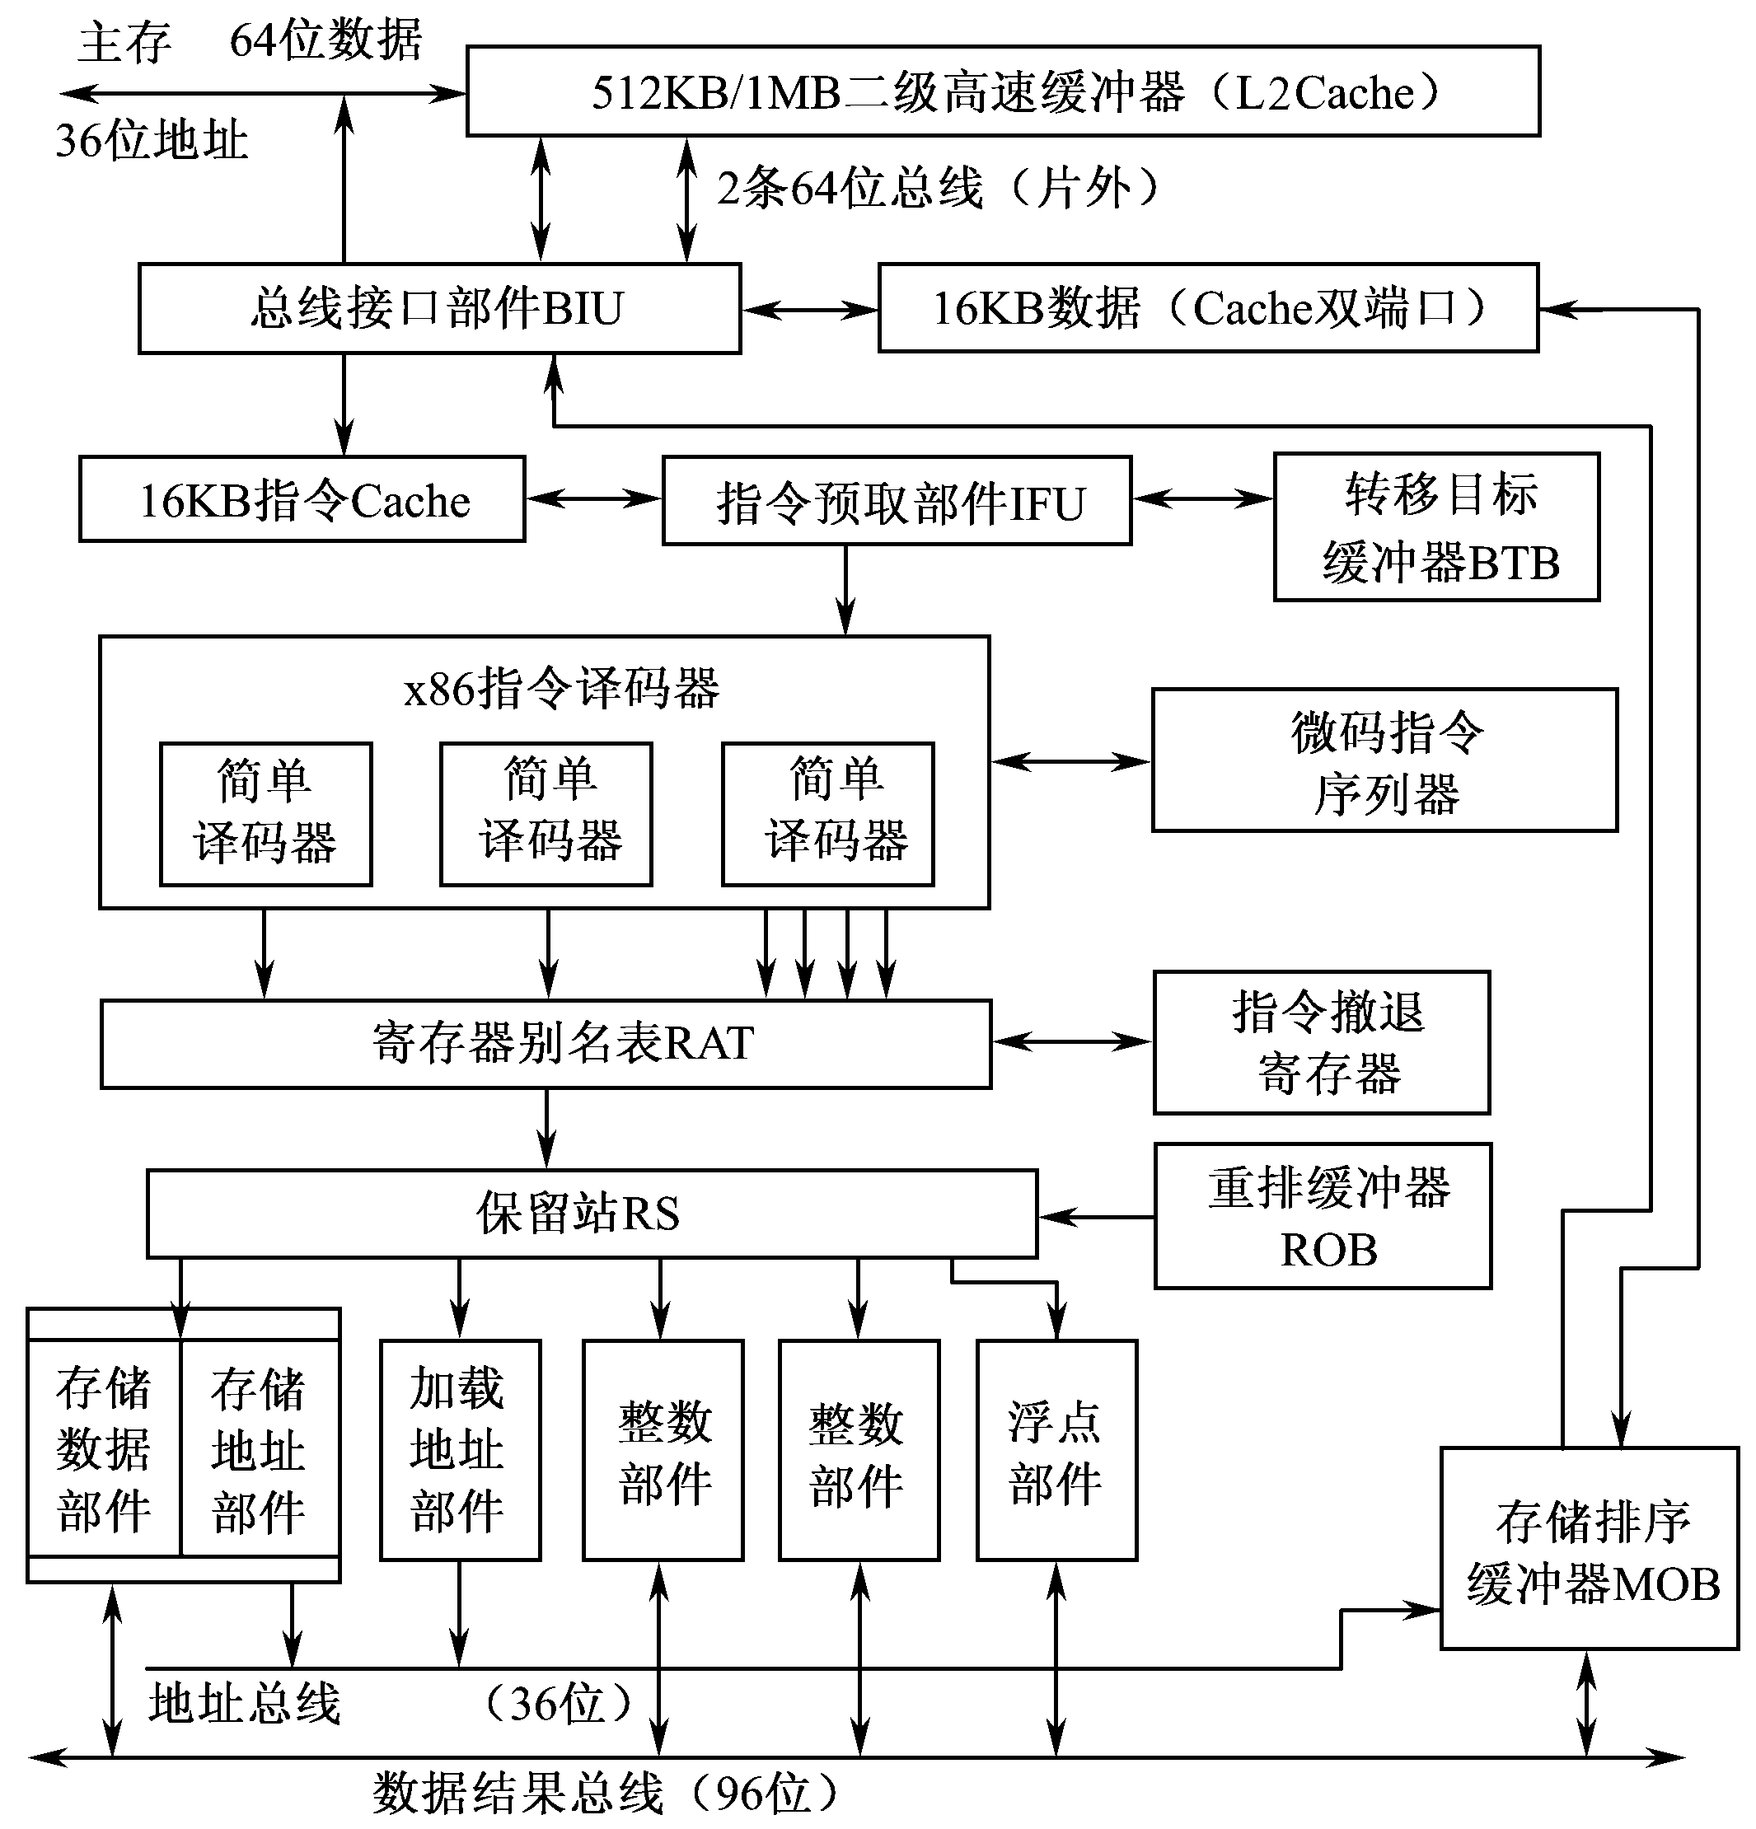
（2）PentiumⅡ CPU的内部结构

Slide 37
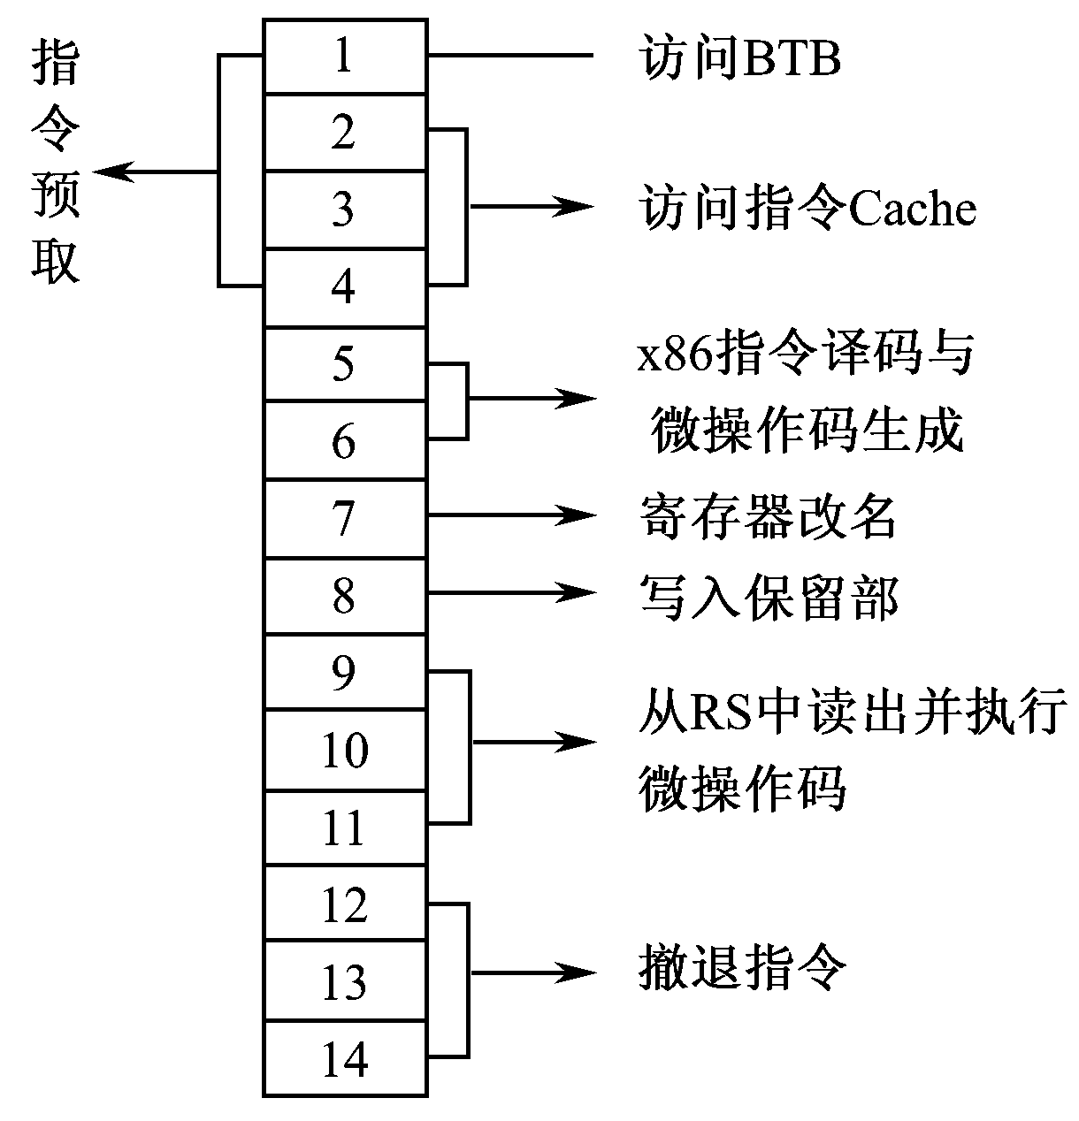
PⅡ有3条指令流水线，每条指令流水线共有14级如右图所示：

Slide 38
PⅡ CPU在体系结构上较以前的处理器有很大变化，一个最明显的技术特征就是其核心完全采用RISC微结构，为了保持与80x86其他处理器兼容，仍继续采用CISC指令集，因此内部增加了RISC与CISC之间的转换硬件。
PⅡ与P6一样采用*BE7～*BE0作为8个存储体的选择信号对存储器的访问加以控制。它们在非流水线的地址方式下需要两个时钟周期进行总线操作，在P6和早期PⅡ系统中，系统总线的速度为66 MHz，主频为250 MHz，以后的PentiumⅡ系统总线速度提高到100 MHz。

Slide 39
（3）操作模式
PentiumⅡ具有3种操作模式：实模式、虚拟8086模式和保护模式。实际上，80386及后继机型都具有这3种模式。
在实模式下，所有8088/8086之后增加的新特性都被关闭，这时PentiumⅡ就像一台单纯的8088/8086一样运行。
在虚拟8086模式下，可以用一种受保护的方式来运行老的8088/8086程序。这时，有一个实际的操作系统在控制整个计算机。
在保护模式下，有4种可用的特权级别，它们由程序状态字中的对应位控制。第0级相当于别的计算机中的内核模式，它可以完全控制计算机，因而只由操作系统使用。第3级用于运行用户程序，它阻塞用户程序对某些特殊的关键指令和控制寄存器的访问，以防止某些鲁莽的用户程序搞垮整个计算机。第1级和第2级很少使用。

Slide 40
4.2 80x86 CPU的寄存器和主存储器
4.2.1 80x86 CPU的寄存器
1．80x86 CPU的寄存器分类
基本结构寄存器组 ： 通用寄存器 指令指针寄存器 标志寄存器 段寄存器
系统级寄存器组: 系统地址寄存器 控制寄存器 测试寄存器 调试寄存器
浮点寄存器组 ：数据寄存器 标记字寄存器 指令和数据指针寄存器 控制字寄存器

Slide 41
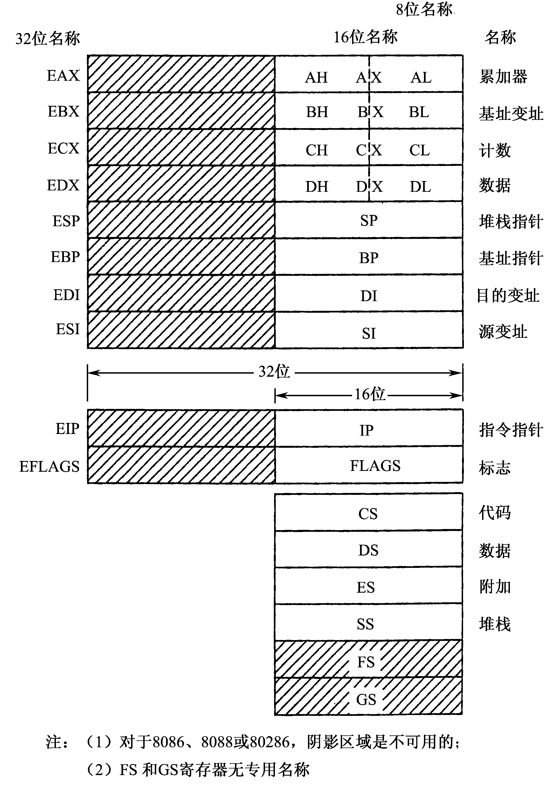
2．基本结构寄存器组
基本结构寄存器组 如右图所示：
通用寄存器
指令指针寄存器
标志寄存器
段寄存器

Slide 42
（1）通用寄存器
8086/8088和80286所具有的寄存器:
图中除阴影区以外的寄存器,都是16位寄存器。
四个16位数据寄存器 AX、BX、CX、DX
也可作为8位使用 AH、AL、BH、BL……
特殊情况下专用：
AX (Accumulator) ： 累加器
BX (Base) ： 基址寄存器
CX (Count) ： 循环次数
DX (Data) ： 与AX连用表示32位数据 ; I/O 的端口地址

Slide 43
4个变址寄存器（地址指针寄存器）
SP：栈顶指针寄存器
BP：基址指针寄存器
SI： 源变址寄存器
DI：目的变址寄存器
SP、BP、DI、SI 也可做16位的数据寄存器使用

Slide 44
（2）指令指针寄存器和标志寄存器
IP（Instruction Pointer）：指令指针寄存器，它用来存放代码段中的偏移地址。 8086中的CS:IP类似于其他CPU中的PC
FLAGS为标志寄存器，又称PSW（Program Status Word），即程序状态寄存器。存放条件码标志、控制标志等。
80386及其后继机型的指令指针寄存器EIP和标志寄存器EFLAGS是32位的，其作用和相应的16位寄存器相同。

Slide 45
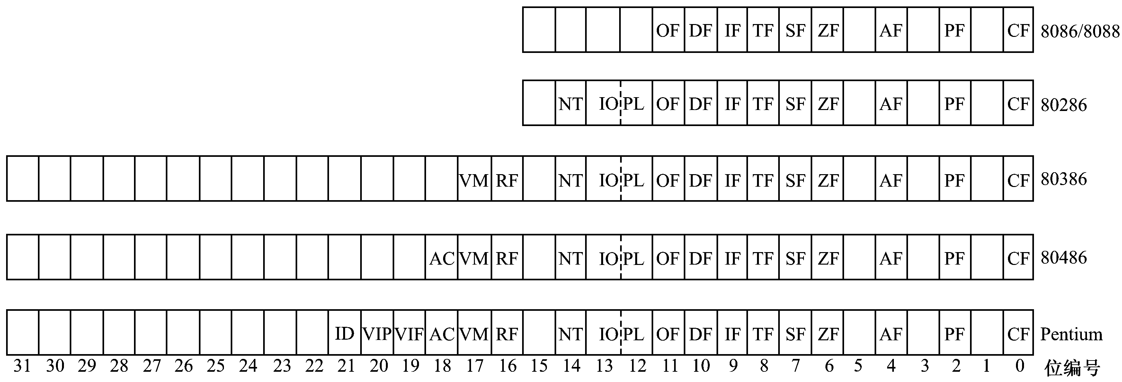
下图说明了80x86 CPU中标志寄存器的内容：

Slide 46

FLAGS（PSW）：标志寄存器
 |  |  |  | OF | DF | IF | TF | SF | ZF |  | AF |  | PF |  | CF
条件码标志：
OF： Over Flow Flag溢出标志 溢出时，则OF置1；否则OF置0
SF： Sign Flag符号(负数)标志 结果为负，则SF置1；结果为正，则SF置0
ZF： Zero Flag零标志 结果各位全为0时，则ZF置1；否则ZF置0
CF： Carry Flag进位/借位标志 进位或借位时，则CF置1；否则置0
PF： Parity Flag奇偶标志 运算结果中1的个数为偶数时置1，否则置0
AF: Auxiliary Carry Flag辅助进位标志

Slide 47
FLAGS（PSW）：标志寄存器
 |  |  |  | OF | DF | IF | TF | SF | ZF |  | AF |  | PF |  | CF
控制标志 ：
DF： Direction Flag方向标志； 在串处理指令中,当DF=1时，负向, SI和DI不断减小当DF＝0时，正向，SI和DI增大，使串处理从低地址向高地址方向处理。
IF： Interrupt Flag中断标志
TF： Trap Flag单步运行标志

Slide 48
在调试程序DEBUG中提供了测试标志位的手段，它用符号表示某些标志位的值：
标志名 | 标志为1 | 标志为0
OF 溢出（是/否） | OV | NV
DF 方向（增量/ 减量） | DN | UP
IF 中断（允许/关闭） | EI | DI
SF 符号（正/负） | NG | PL
ZF 零（是/否） | ZR | NZ
AF 辅助进位（是/否） | AC | NA
PF 奇偶（偶/奇） | PE | PO
CF 进位（是/否） | CY | NC

Slide 49
③ 系统标志位有10位：
TF
IF
IOPL（I/O Privilege Level） I/O特权级标志
NT（Nested Task） 嵌套任务标志，用来表示当前的任务是否嵌套在另一任务内
RF（Resume Flag） 恢复标志位，它与调试寄存器的断点一起使用，以保证不重复处理断点。
VM（Virtual-8086 Mode） 虚拟8086模式位 。
AC（Alignment Check mode） 对准检查方式位 。
VIF（Virtual Interrupt Flag） 虚拟中断标志。
VIP（Virtual Interrupt Pending flag） 虚拟中断未决标志。
ID（IDentification flag） 标识标志，程序有设置和清除ID标识的能力，以指示处理机对CPU ID指令的支持。

Slide 50
（3）段寄存器
汇编语言源程序是分段结构（代码段、数据段…）
段寄存器用来存放段起始地址
CS： （Code Segment）代码段
DS： （Data Segment）数据段
SS： （Stack Segment）堆栈段
ES： （Extra Segment）附加段
386后增加了FS、GS两个附加段

Slide 51
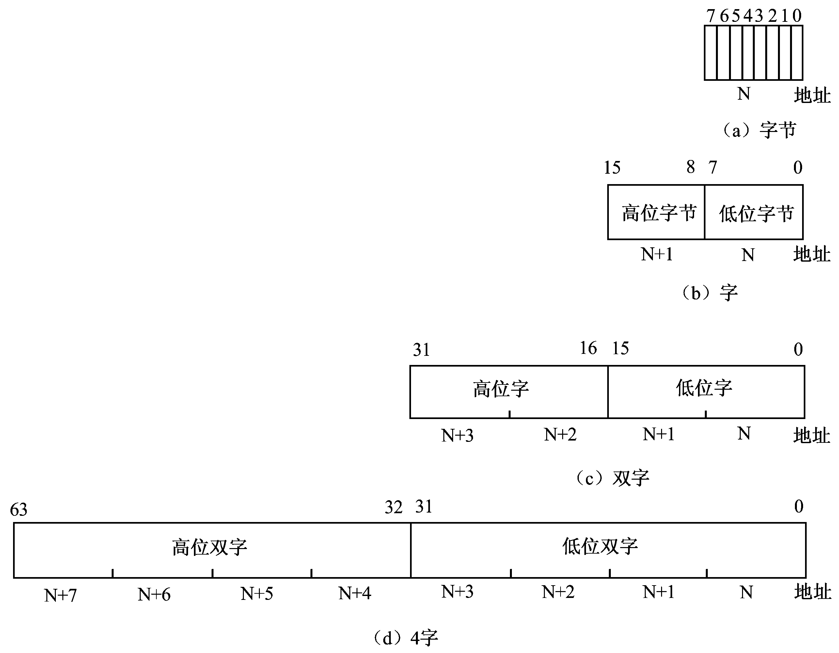
4.2.2 80x86的主存储器
1．存储单元的地址和内容
每8位二进制数组成一个字节，如图（a）
8086、80286的字长为16位，由两个字节组成，图（b）
80386～Pentium机的字长为32位，由两个字即4个字节组成，在80x86系列中称其为双字，图（c）
由8个字节即字长为64位组成的4字，图（d）

Slide 52
1 存储单元的地址和内容
单元地址以字节编号
每个单元存放1个字节(8位)
00000000
00000001
01010001
00101111
地址用3位表示＝> 最大存储单元数8(2³)个
地址(也用二进制表示)
地址总线宽度n 位 ＝>寻址空间2^{n}
内容
表示为：(0001H)=02FH

Slide 53
各机器寻址空间
在存储器里以字节为单位存储信息，每一个字节单元给予一个唯一的编号即存储器地址，称为物理地址。地址从0开始编号，也是用二进制数来表示的。书写格式为十六进制数。
8086/8088: 地址总线20位
可访问的字节单元地址范围为00000H～FFFFFH
80286: 地址总线24位
可访问的地址范围为000000H～FFFFFFH；
80386/80486和Pentium: 地址总线32位
地址范围为00000000H～FFFFFFFFH；
Pentium Pro和PⅡ: 地址总线36位
地址范围为000000000H～FFFFFFFFFH。

Slide 54
1 存储单元的地址和内容
一个字(16bit)的存放：占用两个连续的存储单元，低8位在前，高8位在后,以低8位的地址作为整个字地址
对准字：字地址为偶地址 （0004）＝1234H
非对准字：字地址为奇地址 （0005）＝5612H
非对准字的存取速度比对准字慢，故尽量避免 注意：(0004H)=34H
0004：
0005：
0006：
34H
12H
56H

Slide 55

1 存储单元的地址和内容
双字的存放：低在前，高在后
以低地址作为整个双字地址
（0004）＝78561234H
0004：
1234：
34H
12H
56H
78H
A0H
46H
存储单元内容可能又是地址
如：(((X))) = Y

Slide 56
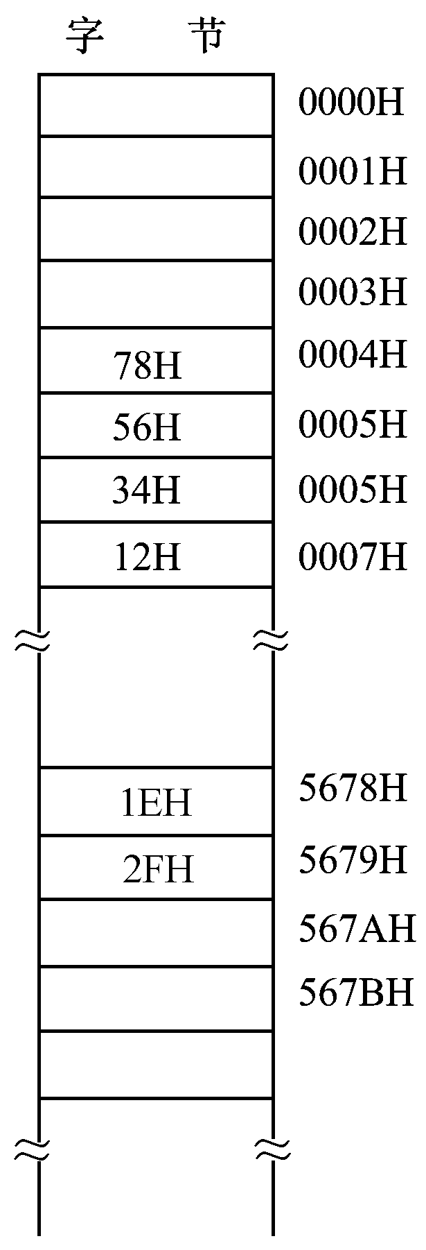
1 存储单元的地址和内容
字节数据在存储器里的存放：
0004H号字节单元中存放的信息为78H，表示为：
（0004H）=78H
两个字节单元就构成了一个字单元，字单元的地址采用它的低地址来表示。右图中0004H字单元的内容为5678H，表示为
（0004H）= 5678H
双字单元的地址由其最低字节的地址指定，因此0004H双字单元的内容为：
（0004H）=12345678H。

Slide 57
2．实模式存储器寻址
80x86中除8086/8088只能在实模式下工作外，其他的CPU均可在实模式或保护模式下工作。
（1）存储器的分段
实模式下允许的最大寻址空间为1 MB。8086/8088的地址总线宽度为20位，因而其最大寻址空间正好是1MB。
在1MB的存储器里，每个存储单元都有一个唯一的20位地址，称为物理地址。
而对于其他微处理器在实模式下只能访问前1 MB的存储器地址。

Slide 58
3．保护模式存储器寻址
（1）逻辑地址
在保护模式存储器寻址中 ，程序员在程序中指定逻辑地址， CPU采用一种比较复杂的方法来求得相应的物理地址。在保护模式下，逻辑地址由段选择器和偏移地址两部分组成，段选择器存放在段寄存器中，但它不能直接确定段基址，而由CPU通过一定的方法取得段基址，再和偏移地址相加，从而求得所选存储单元的线性地址，线性地址再通过分页部件转换成物理地址。

Slide 59
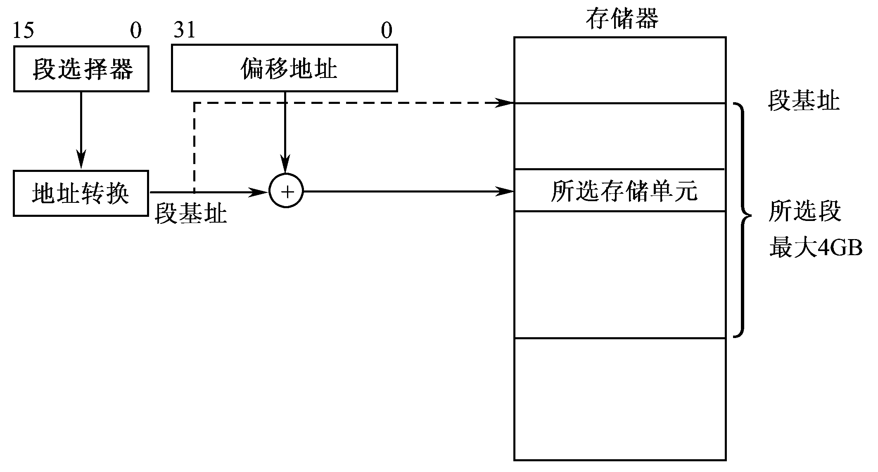
下图为保护模式存储器寻址示意图。可以看出，它和实模式寻址的另一个区别是：偏移地址为32位，最大段长可从64 KB扩大到4 GB。

Slide 60
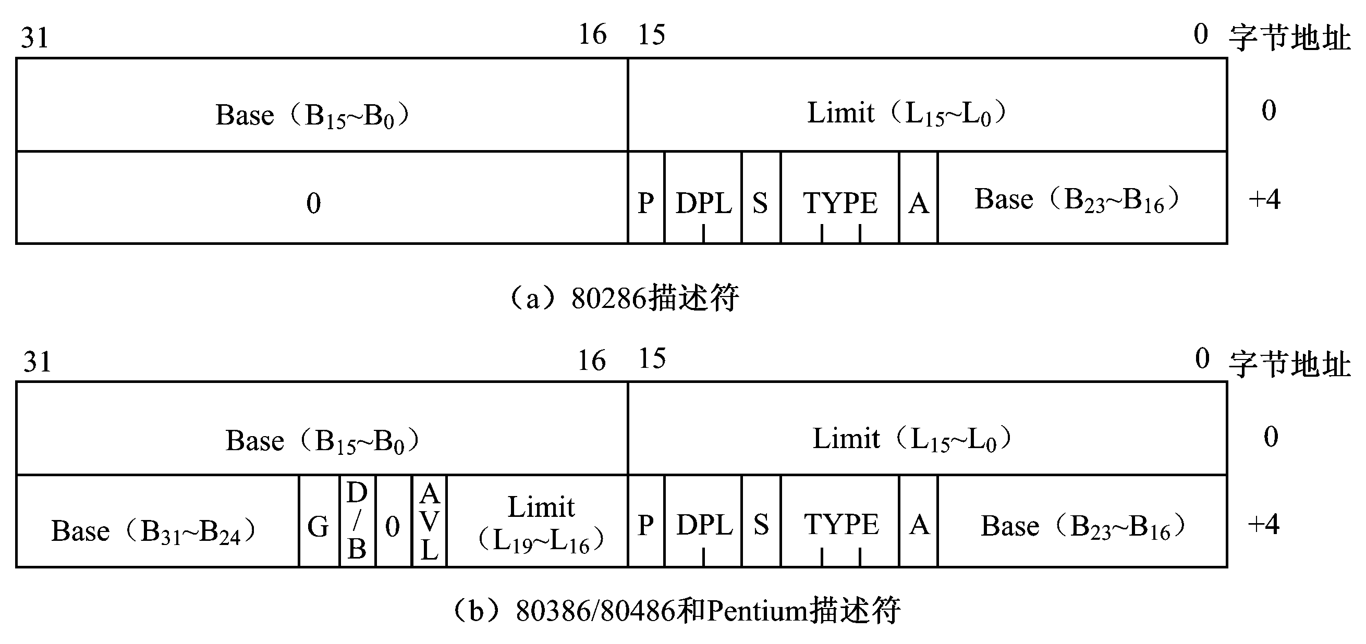
（2）描述符
段选择器是通过描述符表取得描述符，从而得到段基址的。描述符有8个字节长，用来说明段的起始地址、段的大小、段在存储器中的位置及有关的控制和状态信息，其格式如下图所示:

Slide 61
描述符由段基址、段界限、访问权和附加字段4部分组成。
① 段基址（Base） 用来指定段的起始地址。80386以上处理器的段基址为32位，说明段可以从4 GB存储器的任何地址开始。
② 段界限（Limit） 用来存放该段的段长度。80386及其后继机型的段界限为20位，同时在其描述符中又给出了一个粒度位G（Granularity）。当G = 0时，段长的粒度单位为字节，这样20位段界限可使段长从1 B到1 MB，步距为1 B；当G = 1时，段长的粒度单位为页，每页为4 KB，所以20位段界限可定义的段长从1×4 KB到1 M×4 KB，即从4 KB到4 GB，步距为4 KB。

Slide 62
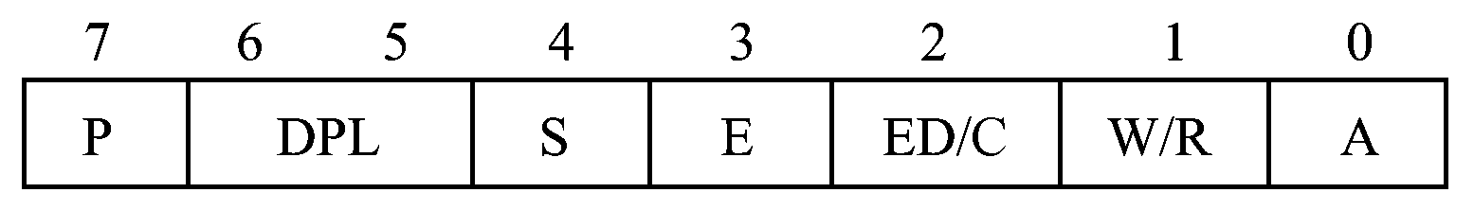
③ 访问权（Access Rights） 有8位，所以又称为访问权字节,用来说明该段在系统中的功能，并给出访问该段的一些控制信息。应用程序的访问权字节可表示如下：
P（Present）存在位：P = 1说明该段已装入物理存储器，其段基址和段界限值有效；P = 0则说明该段并未装入物理存储器，段基址和段界限值无用 。
DPL（Descriptor Privilege Level）描述符特权级字段 2位，用来指定该存储段的特权级0～3，0级为最高特权级。
S（Segment Descriptor）段描述符位：S = 0表示该段为系统段；S = 1则表示该段为应用程序的代码段或数据（包括堆栈）段。
访问权字节的1，2，3位组成类型字段，说明该段的类型。在系统段（S = 0）和应用程序代码段或数据段（S = 1）两种不同的情况下，对于类型字段的解释并不相同。
A（Accessed）已访问位：A = 0表示该段尚未被访问过；A = 1表示该段已被访问过。此时的段选择器已装入段寄存器或该段已用于段选择器测试指令。该位的设立便于软件对段使用情况的监控。

Slide 63
④ 附加字段部分在386及其后继机型中存在，它们包括G、D/B、0和AVL 共4位。
G为粒度位：前面已有说明。
D/B位：在代码段里，该位称为D（Default Operation Size）默认操作长度位。D= 1表示操作数及有效地址长度均为32位；D = 0则为16位操作数和16位有效地址。
0位：该位必须为0，为未来的处理机保留。
AVL（Available）可用位：该位只能由系统软件使用。

Slide 64
（3）段选择器和描述符表
程序只要给出逻辑地址(即段选择器和偏移地址)就可找到对应的存储单元。此外，我们知道只要有了描述符，就可以根据其给出的段基址和段界限值，确定所要找的存储单元所在的段，再加上逻辑地址中指定的偏移地址，就可以找到相应的存储单元。剩下的问题是，如何根据段选择器找到描述符呢?
描述符存放在描述符表中，主要有4种描述符表：
① 全局描述符表GDT（Global Descriptor Table） 用于存放操作系统和各任务公用的描述符，如公用的数据和代码段描述符、各个任务的TSS描述符和LDT描述符等。
② 局部描述符表LDT（Local Descriptor Table） 用于存放各个任务私有的描述符，如本任务的代码段描述符和数据段描述符等。
③ 中断描述符表IDT（Interrupt Descriptor Table） 用于存放系统中断描述符。
④ 任务状态段TSS（Task State Segment） 用来存放各个任务的私有运行状态信息描述符。

Slide 65
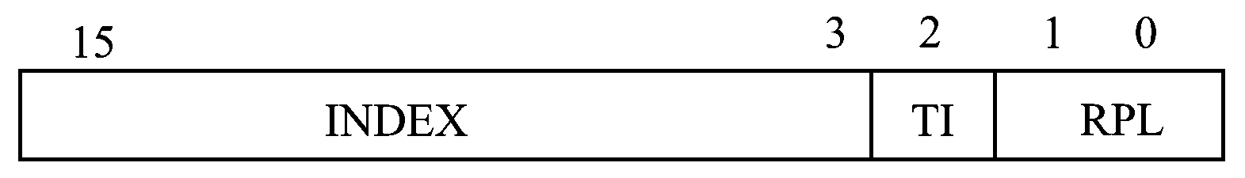
描述符表都存放在存储器中，每个表分别构成一个64 KB长的段，表中可存放8 K个描述符。全局描述符表中的描述符所指定的段可用于所有程序，而局部描述符表中的描述符所指定的段通常只用于一个用户程序（或称一个任务）。在整个系统里，只有一个全局描述符表和一个中断描述符表，而局部描述符表可以有多个，它们分别对应于不同的任务。
因此，只要段选择器提供描述符在描述符表中的位置，就可以得到描述符。段选择器存放在段寄存器中，16位长，其格式如下：
INDEX为索引值，即描述符表索引值，它给出所选描述符在描述符表中的地址。该字段共13位，可从表中8K个描述符中选取一个。
RPL（Requested Privilege Level）为请求特权级，这是对该存储段请求访问的特权级，其值可为0～3，0级特权级最高。如RPL和该段描述符中的DPL相等（同一特权级）或RPL＜DPL（请求特权级高于描述符特权级）则允许对该段的访问。如RPL = 2，DPL = 3则允许访问该段。
TI（Table Indicator）为选择位，TI = 0指示从全局描述符表GDT中选择描述符；TI = 1则指示从局部描述符表LDT中选择描述符。

Slide 66
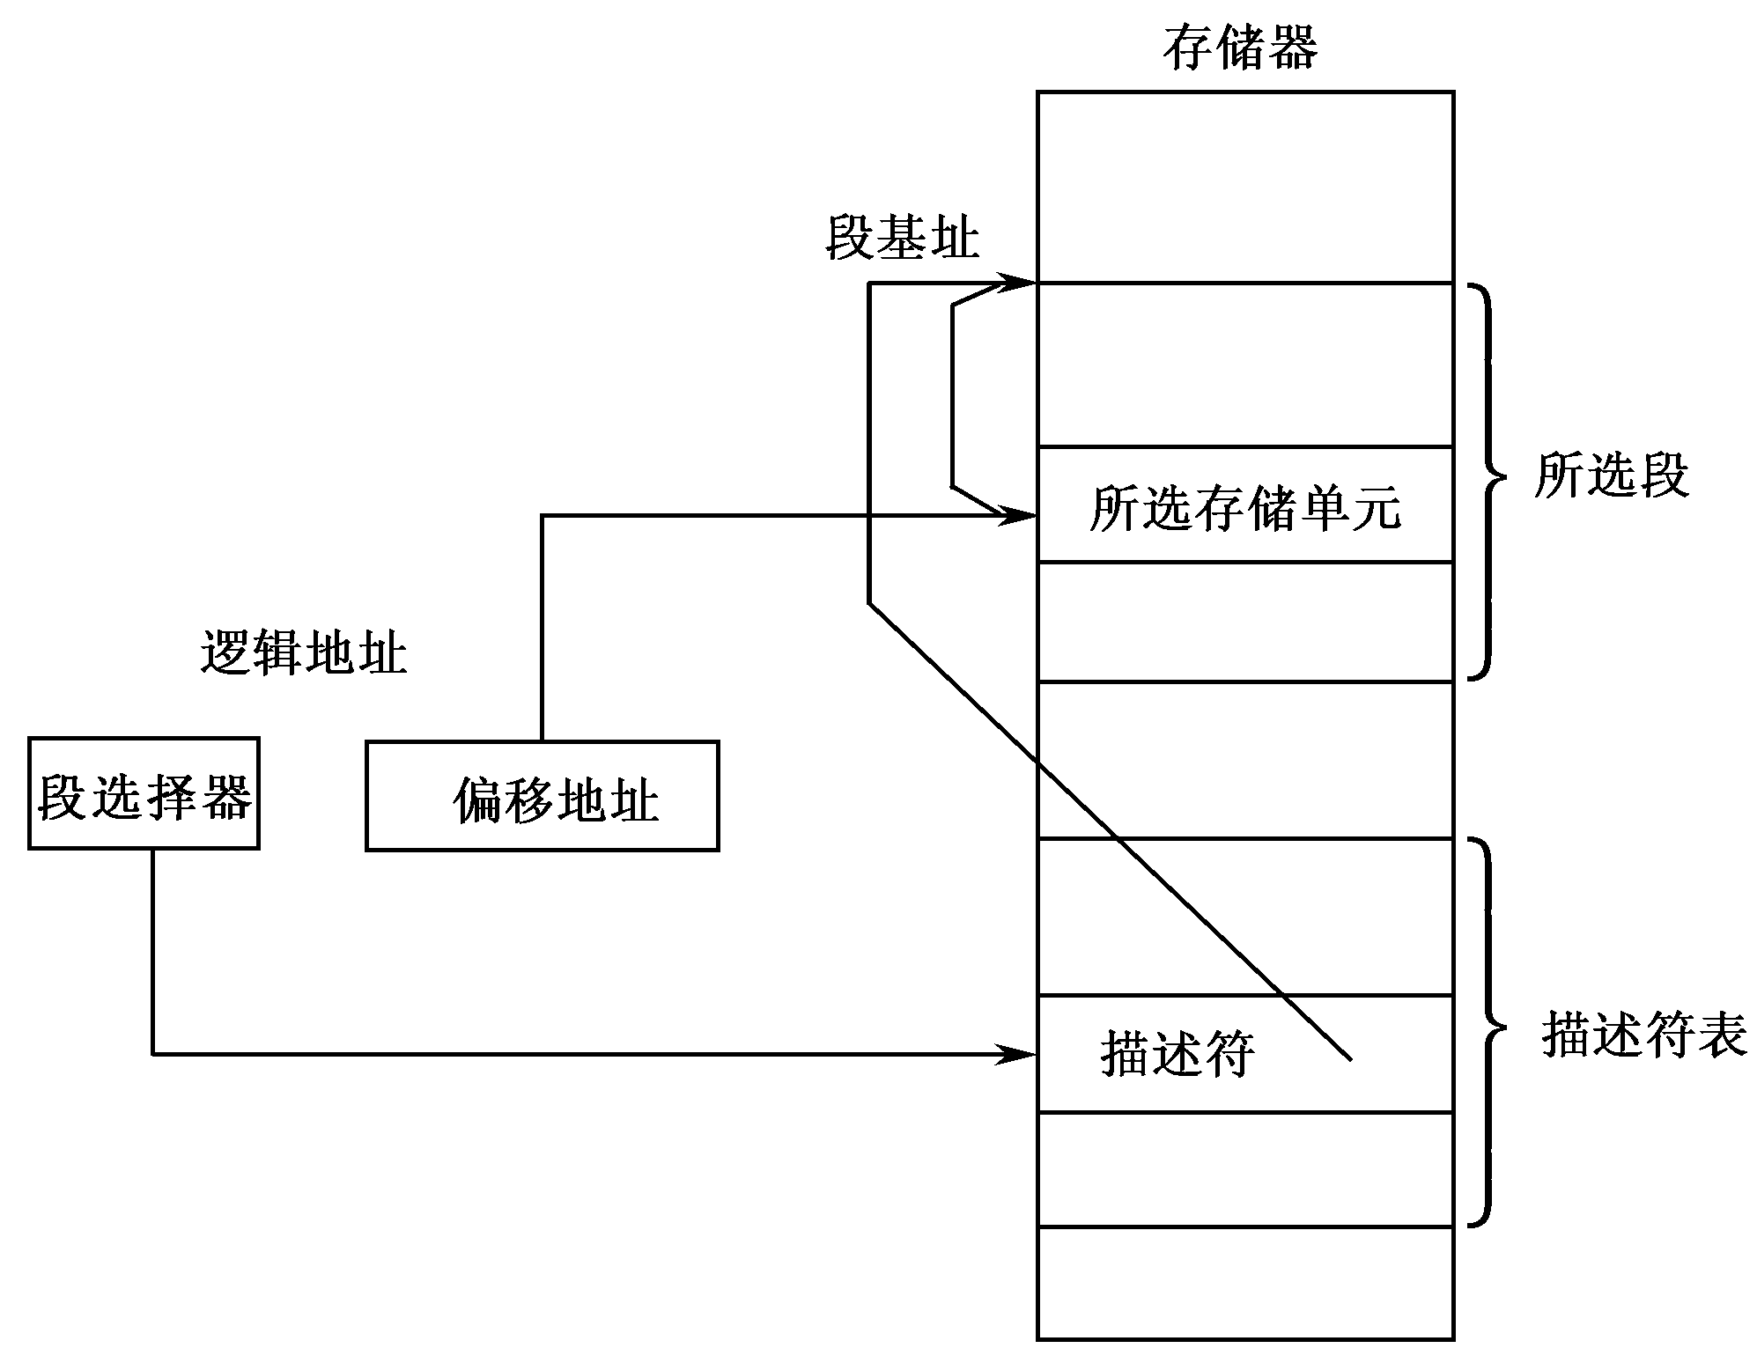
下图说明了从逻辑地址通过段选择器找到描述符表，再找到描述符，由此确定所选段和存储单元的过程:

Slide 67
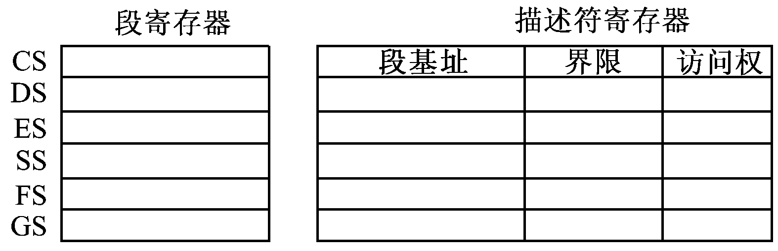
为了提高保护模式存储器寻址的速度，CPU中设置了6个64位的描述符寄存器，用来存放对应段的描述符，如下图所示：
每当段寄存器中段选择器的值确定以后，硬件会自动地根据段选择器的索引值，从系统的描述符表中取出一个8字节（64位）的描述符，装入到相应的段描述符寄存器中，以后每当出现对该段存储器的访问时，就可直接使用相应的描述符寄存器中的段基址作为线性地址计算的一个元素，而不需要在内存中查表得到段基址，因此加快了存储器物理地址的形成。
应当指出，段寄存器是程序可访问的，而描述符寄存器则是程序不可访问的。

Slide 68
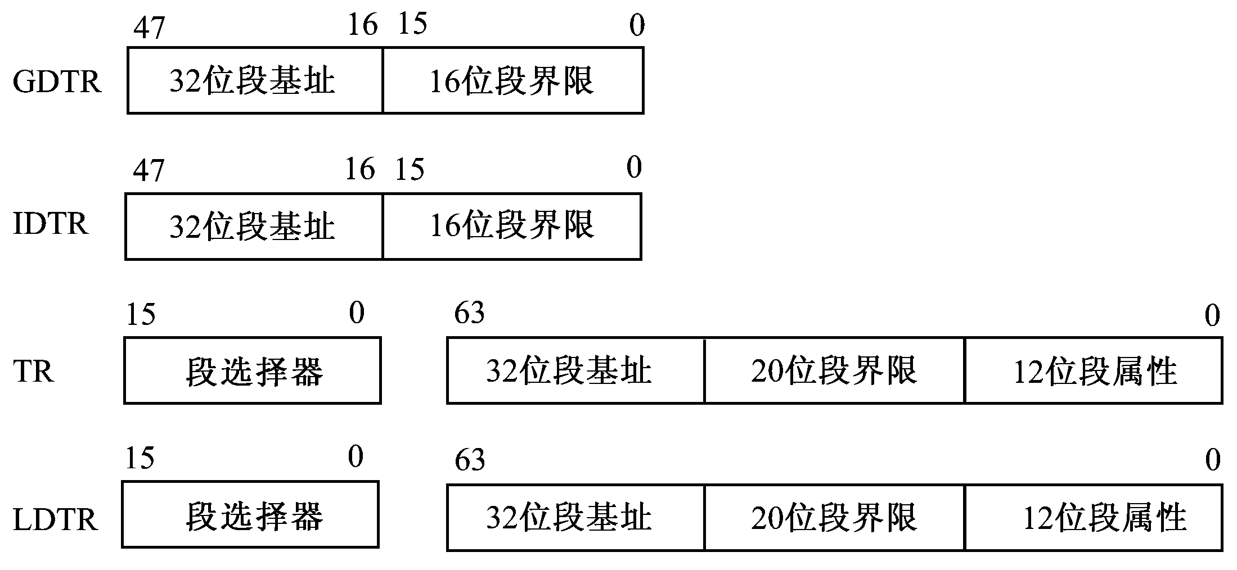
（4）系统级寄存器组
系统级寄存器组是指不能由用户程序访问而只能由系统管理的寄存器，具体包括系统地址寄存器、控制寄存器、测试寄存器和调试寄存器。
① 系统地址寄存器有4个，它们用来保存全局描述符表、局部描述符表、中断描述符表和任务状态段这4个系统描述符表所在存储段的段基址、界限和段属性信息，如下图所示：

Slide 69
GDTR和IDTR ：这两个寄存器分别用来保存全局描述符表GDT和中断描述符表IDT所在段的32位段基址以及16位的界限值。
LDTR和TR： LDTR寄存器用来存放当前任务的局部描述符表LDT所在存储段的段选择器及其描述符。 TR寄存器用来存放当前任务状态段TSS所在存储段的段选择器及其描述符。

Slide 70
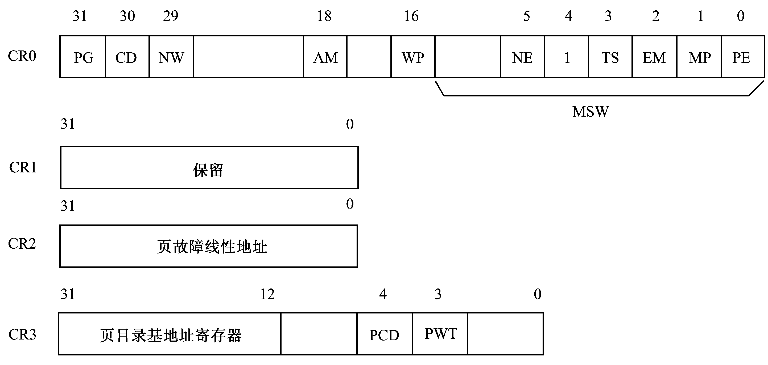
② 控制寄存器
4个32位的控制寄存器CR0～CR3，用来保存全局性的机器状态和设置控制位，如下图所示：

Slide 71
CR0控制寄存器的低16位也称为机器的状态字MSW。CR0的所有控制状态位可分为如下几类：
工作模式控制位PG、PE；
片内高速缓存控制位CD、NW；
浮点运算控制位TS、EM、MP、NE；
对准控制位AM；
页的写保护控制位WP。

Slide 72
下面对这些控制位的功能进行简要说明：
PE——保护方式允许位 当该位被置1时，CPU将转移到保护模式工作，允许给段实施保护。若PE位被清0，则CPU返回到实地址模式工作。
MP——监视协处理器控制位 当该位被置1时，表示有协处理器；否则，表示没有协处理器。
EM——仿真协处理器控制位 当该位被置1时，表示用软件仿真协处理器，而这时CPU遇到浮点指令，则产生故障中断7。如果EM=0，浮点指令将被执行。
TS——任务转换控制位 每当进行任务转换时，由CPU自动将TS置1。
NE——数字异常中断控制位 当该位被置1时，若执行浮点指令时发生故障，进入异常中断16处理；否则，进入外部中断处理。
WP——写保护控制位 当该位被置1时，将对系统程序读取的专用页进行写保护。
AM——对准屏蔽控制位 当该位被置1时，且EFLAGS的AC位有效，将对存储器操作数进行对准检查；否则，不进行对准检查。

Slide 73
NW——通写控制位 当该位被清0时，表示允许Cache通写，即所有命中Cache的写操作不仅要写Cache，同时也要写主存储器；否则，禁止Cache通写。
CD——高速缓存允许控制位 当该位被置1，高速缓存未命中时，不允许填充高速缓存；否则，高速缓存未命中时，允许填充高速缓存。
PG——允许分页控制位 当该位被置1时，允许分页；否则，禁止分页。
CR1控制存储器保留给将来的Intel微处理器使用。CR2控制寄存器为页故障线性地址寄存器，它保存的是最后出现页故障的32位线性地址。CR3中的高20位为页目录表的段基址寄存器。

Slide 74
③ 测试寄存器
测试寄存器有5个。其中TR3～TR5，用于高速缓存的测试操作（测试数据、测试状态、测试控制），TR6～TR7则用于页部件的测试操作（测试控制、测试状态）。
④ 调试寄存器
8个32位的调试寄存器DR0～DR7，用来支持80386及后继机型的调试功能。其中DR0～DR3用来设置4个断点的线性地址，DR6用来存放断点的状态，DR7用于设置断点控制，而DR4和DR5则是Intel公司保留以后使用。

Slide 75
4．80x86 CPU逻辑地址的来源
从以上内容可知，实模式下的逻辑地址由段基值和偏移地址组成；而保护模式下的逻辑地址由段选择器和偏移地址组成。实际上段基值和选择器都是由段寄存器提供。在汇编语言程序中，逻辑地址可表示为：
段基值（或段选择器）：偏移地址
在80x86 CPU中，逻辑地址的两个分量之间存在一种默认组合关系，可以不在程序中指明。这种默认组合取决于指令所需的操作类型，表4-3给出了不同操作类型，获得段基值（或段选择器）和偏移地址的不同来源。

Slide 76
表4-3 逻辑地址的两个分量的默认组合关系
序 号 | 操 作 类 型 | 逻 辑 地 址
 |  | 段基值（或段选择器） |  | 偏移地址（OFFSET）
 |  | 默认来源 | 允许替代来源
1 | 取指令 | CS | 无 | IP或EIP
2 | 堆栈操作 | SS | 无 | SP或ESP
3 | 取源串 | DS | CS、SS、ES | SI或ESI
4 | 存目的串 | ES | 无 | DI或EDI
5 | 以BP作基址 | SS | CS、DS、ES | 有效地址EA
6 | 存取存储器操作数 （除上述3，4，5项） | DS | CS、SS、ES | 有效地址EA
在这种默认组合下，程序中不必专门指定其组合关系，但程序如用到非默认的组合关系（如使用允许替代来源），则必须用段跨越前缀加以说明。

Slide 77
当CPU执行从存储器取指令的操作时，必须由代码段寄存器CS提供段基值（或段选择器），而偏移地址从指令指针IP或EIP中获得。如指令执行的是堆栈操作，则必须由SS提供当前段段基值（或段选择器），而堆栈指针SP或ESP给出栈顶单元的偏移地址。如指令执行时，需要存取存储器中的操作数，操作数通常存放在当前数据段中，则隐含由DS提供段基值（或段选择器）；如操作数在其他当前段中，则用其他段寄存器（如CS、SS、ES）来指定操作数所在段，这时指令中必须要给出对应的段寄存器名，即段跨越前缀，而存放操作数单元的偏移地址是由CPU根据指令提供的寻址方式计算得到的。按寻址方式计算出来的偏移地址又称为有效地址EA（Effective Address）。

Slide 78
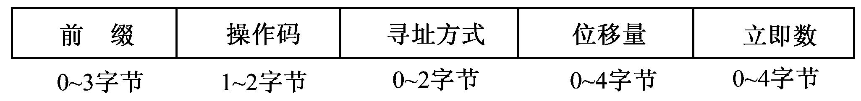
4.3 80x86 CPU的指令系统
80x86 CPU的指令集是在8086/8088 CPU的指令系统上发展起来的。8086/8088 指令系统是基本指令集，80286、80386、80486和Pentium指令系统是在基本指令集上进行了扩充。扩充指令的一部分是增强的8086/8088基本指令和一些专用指令；另一部分是系统控制指令，即特权指令，它们对80286、80386、80486和Pentium保护模式的多任务、存储器管理和保护机制提供了控制能力。
80x86 CPU采用了变字长的机器指令格式，由1～15个字节组成一条指令。一般格式如下图所示:
本节先介绍80x86的寻址方式，然后着重介绍用于运行应用程序的80x86指令。

Slide 79
4.3.1 80x86寻址方式
指令中的寻址方式是用来确定操作数地址以找到指令所需的操作数。
在80x86 CPU中，8086和80286的字长是16位，一般情况下只处理8位和16位操作数，只是在乘、除指令中才会有32位操作数；
80386及其后继机型的字长为32位，因此它除可处理8位和16位操作数外，还可处理32位操作数，在乘、除法情况下可产生64位操作数。本节下面所述例子中，如处理的是32位操作数，则适用于80386及其后继机型

Slide 80
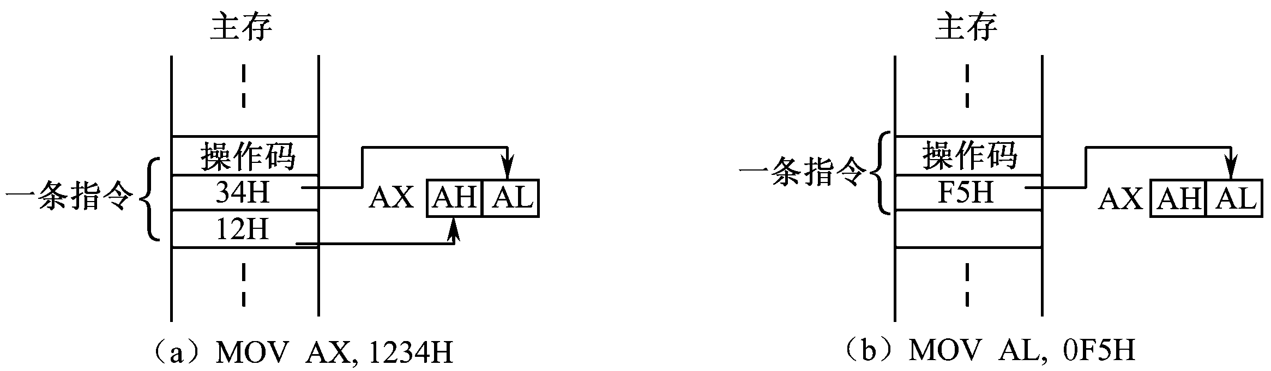
1．立即寻址方式和寄存器寻址方式
（1）立即寻址方式（Immediate Addressing）
指令所需的操作数直接在指令代码中，随着取指令一起取到CPU中。这种操作数称为立即数。
立即数: 8位或16位 80386以后：8位或32位的
寻址方式如图所示:

Slide 81
立即数用来表示常数，它经常用于给寄存器赋初值，并且只能用于源操作数字段，不能用于目的操作数字段，且源操作数长度应与目的操作数长度一致。在汇编指令中，立即数若是数值常数可直接书写，若是字符常数则应加上引号。
【例4-1】 下述汇编指令的源操作数都采用立即寻址方式。
MOV AL，5H ；将8位立即数05H送入AL中
MOV AX，0B064H
MOV BX，" AB "
MOV EAX，12345678H
在汇编指令中，立即数若是以A～F开始的十六进制数，则必须在数前面加上0，如上述第二条指令，否则汇编程序会将立即数当作符号处理。

Slide 82
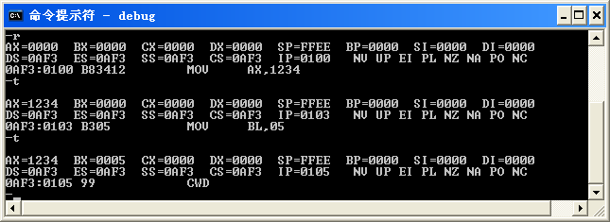
例： MOV AX， 1234H
MOV BL， 5

Slide 83
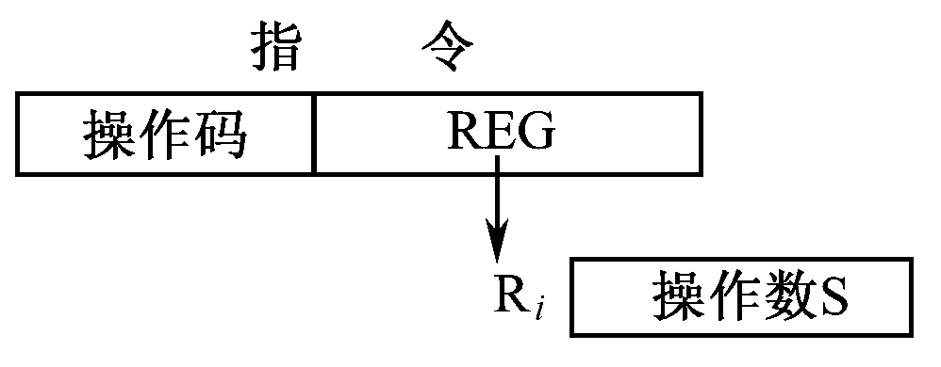
（2）寄存器寻址方式（Register Addressing）
指令所需的操作数存放在CPU的寄存器（通用寄存器或段寄存器）中，通过指令中的寄存器地址去找到操作数
在汇编指令中，寄存器地址直接用寄存器名表示，如用AX、BX、AL、BH、EAX、EBX、DS、ES等，这些寄存器可以是8位的、16位的或32位的。这种寻址方式如下图所示：

Slide 84
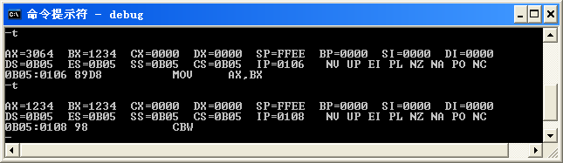
【例4-2】 指令“MOV AX，BX”的源和目的操作数都采用寄存器寻址方式，该指令完成将BX中的内容送到AX中。如指令执行前（AX）= 3064H，（BX）= 1234H；则指令执行后，（AX）= 1234H，（BX）保持不变。
【例4-3】 MOV BL，AL；将AL中的内容送到BL中
MOV DS，AX
MOV ECX，EDX

Slide 85
2．存储器寻址方式 P159
在汇编语言程序中，一个存储单元的地址采用逻辑地址来表示，其形式为:
段基值（或选段择器）：偏移地址
例如：13F6:0102
操作数地址（物理地址）是根据段基值（或段选择器）和偏移地址通过一定的方法得到。段基址在实模式和保护模式下可从不同的途径取得。偏移地址是指存放操作数的存储单元与段起始地址（段基址）之间的字节距离。在80x86里，把按寻址方式计算出来的操作数偏移地址称为有效地址EA（Effective Address）。

Slide 86
寻址方式不同→ 形成有效地址EA的方法就不同
EA可以由4个地址分量的某种组合求得:
① 位移量 它是指令代码中的一个8位、16位或32位二进制数，但它不是立即数，而是一个地址量。
② 基地址 即基址寄存器或基址指针的内容。
③ 变址量 即变址寄存器的内容。
④ 比例因子（Scale Factor） 它是80386及其后继机型新增加的寻址方式中的一个术语，其值可为1，2，4或8。在含比例因子的寻址方式中，可用变址寄存器的内容乘以比例因子来取得变址值。
EA= 基地址 +（变址量 × 比例因子）+位移量

Slide 87
EA= 基地址 +（变址量 × 比例因子）+位移量
上式中的每一个地址分量均可空缺，但比例因子只能与变址寄存器同时使用。
8086/80286: 只能使用16位寻址
80386及以后：32位寻址，或16位寻址
16/32位寻址时有效地址4种分量的组成
地址分量 | 16位寻址 | 32位寻址
位移量 | 0，8，16位 | 0，8，32位
基址寄存器 | BX，BP | 任何32位通用寄存器 （包括ESP）
变址寄存器 | SI，DI | 除ESP以外的32位通用寄存器
比例因子 | 无 | 1，2，4，8

Slide 88
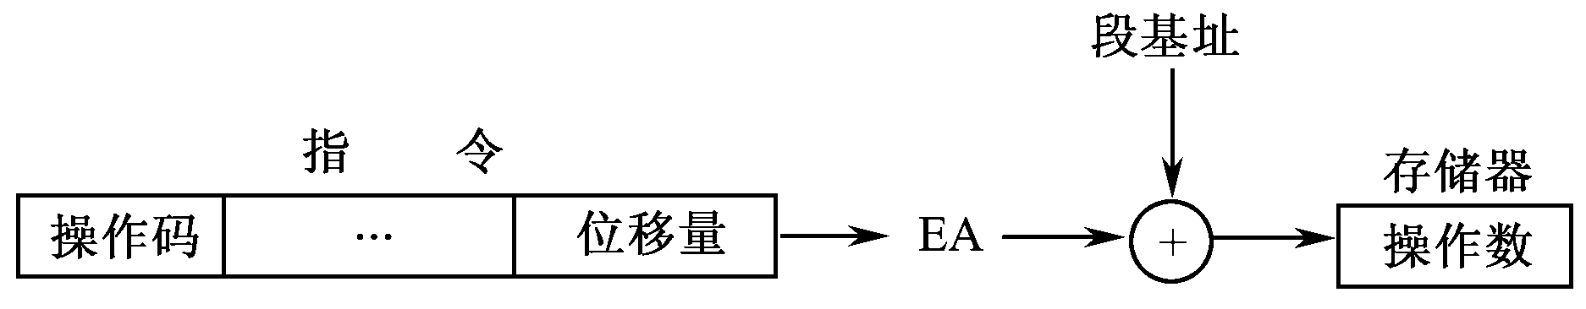
下面具体讨论6种存储器寻址方式：
（1）直接寻址方式（Direct Addressing）
指令所需的操作数存放在存储单元中，操作数的有效地址EA直接由指令代码中的位移量提供。
即EA只包含位移量这一种地址分量。此时，位移量的值就是操作数的有效地址

Slide 89
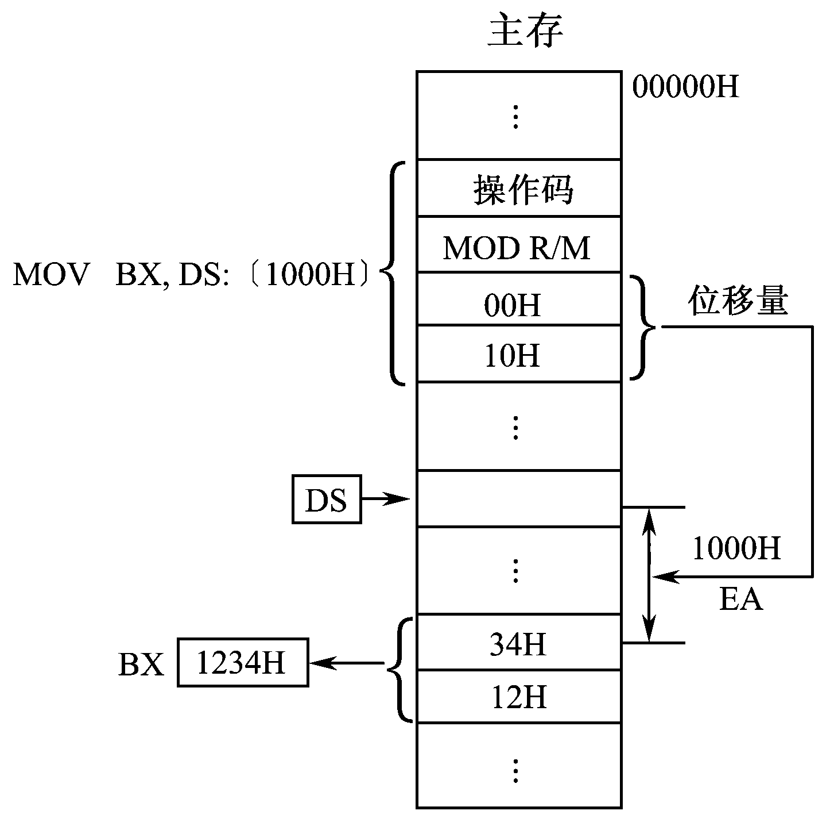
① 用数值地址表示EA
如用数值表示操作数的有效地址，则操作数所在段的段寄存器必须指明，不能省略。
MOV BX，DS:[1000H]
这条指令完成将当前数据段偏移1000H个字节的字单元内容送入BX中
其中源操作数的有效地址EA是1000H
“MOD R/M”是指令代码中的寻址字段

Slide 90
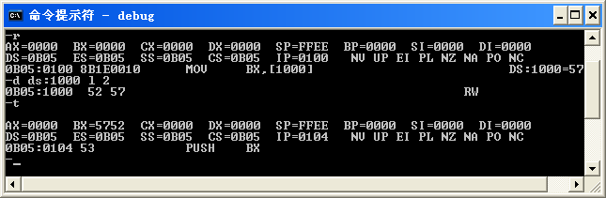

Slide 91
② 用符号地址表示EA
在源程序中，常用符号地址表示存放操作数的存储单元
段基址缺省（DS）或用段跨越前缀给出
操作数在数据段中，指令中不必给出段寄存器名
操作数不在数据段中，则必须给出段寄存器名
MOV BX，VAR ；将VAR指向的字单元内容送到BX中
MOV DA_BYTE，0FH ；将0FH置入DA_BYTE指向的字节单元
MOV CL，DA+3 ；把由DA地址偏移3个字节的字节单元内容送到CL中
上述3条指令分别等价于：
MOV BX，DS：VAR
MOV DS：DA_BYTE，0FH
MOV CL，DS：DA+3

Slide 92
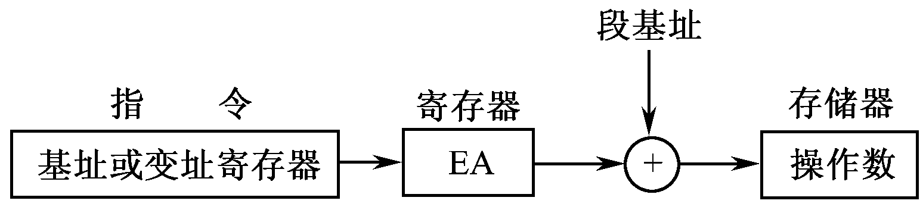
（2）寄存器间接寻址方式（Register Indirect Addressing）
指令所需的操作数在存储单元中，操作数的有效地址EA直接从基址寄存器或变址寄存器中获得
即EA 是由基址（或变址）寄存器内容来提供的

Slide 93
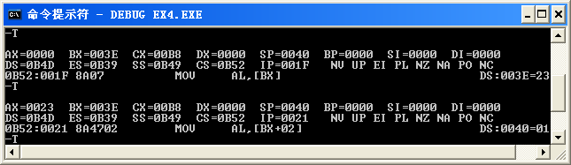
寄存器间接寻址方式在16位寻址时可用的寄存器：
基址BX、BP、变址SI、DI
（注意：BP缺省段地址为SS，其余3个缺省DS）
例： MOV AL，[BX]
MOV AX，[BP] ＝ MOV AX，SS：[BP]

Slide 94
寄存器间接寻址方式在32位寻址时可用的寄存器：
EAX、EBX、ECX、EDX、ESP、EBP、ESI、EDI 8个
用BP、ESP、EBP时, 默认为SS段;其他默认为DS段
MOV CH，[SI]
MOV [DI]，BX
MOV AL，[BX]
MOV CX，[BP]
MOV CH，DS：[SI]
MOV DS：[DI]，BX
MOV AL，DS：[BX]
MOV CX，SS：[BP]
等价于
由于用寄存器作为地址指针，因此在程序中只要修改间址寄存器的内容，就可以用同一条指令访问不同的存储单元

Slide 95
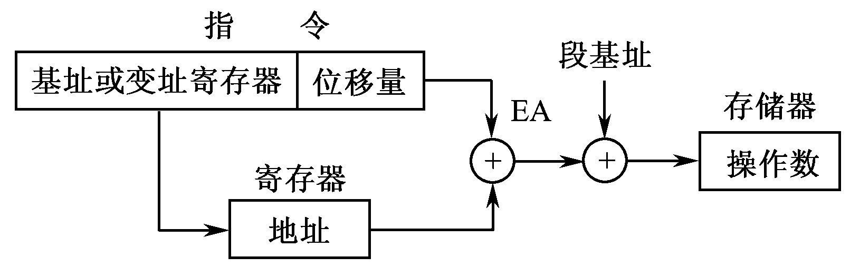
（3）寄存器相对寻址方式（Register Relative Addressing）也称变址寻址方式或基址寻址方式）
指令所需的操作数在存储单元中，操作数的有效地址EA是两个地址分量之和： 基址(或变址)寄存器的内容与指令中指定的位移量之和

Slide 96
若使用的是变址寄存器称为变址寻址方式；
若使用的是基址寄存器称为基址寻址方式。
它所允许使用的寄存器及与其对应的默认段情况与寄存器间接寻址方式中所说明的相同。
在16位寻址时: BX、BP、SI、DI
在32位寻址时：
EAX、EBX、ECX、EDX、ESP、EBP、ESI、EDI
用BP、ESP、EBP时, 默认为SS段;其他默认为DS段
例： MOV AL，[BX＋2]
＝MOV AL，2[BX]

Slide 97
位移量部分：可用数值表示， 也可用符号地址表示 （此时用符号地址的偏移地址作为位移量）
MOV AX，10H[SI]； 位移量为8位常数，EA=10H+(SI), 默认段寄存器DS
MOV TAB1[BP]，CL； 位移量为符号地址TAB1的16位偏移地址，默认段寄存器是SS
寄存器相对寻址方式常用来访问顺序存放在主存中的一维数组、表、字符串等。其典型用法是将指令中不能修改的位移量作为基准地址，而将变址或基址寄存器内容作为修改量。例如数组的起始单元位置是固定的，因此由指令中的位移量给出；而被访问的数组元素相对其起始单元的距离由变址或基址寄存器提供，通过修改寄存器的内容就可以访问数组中不同的元素。

Slide 98
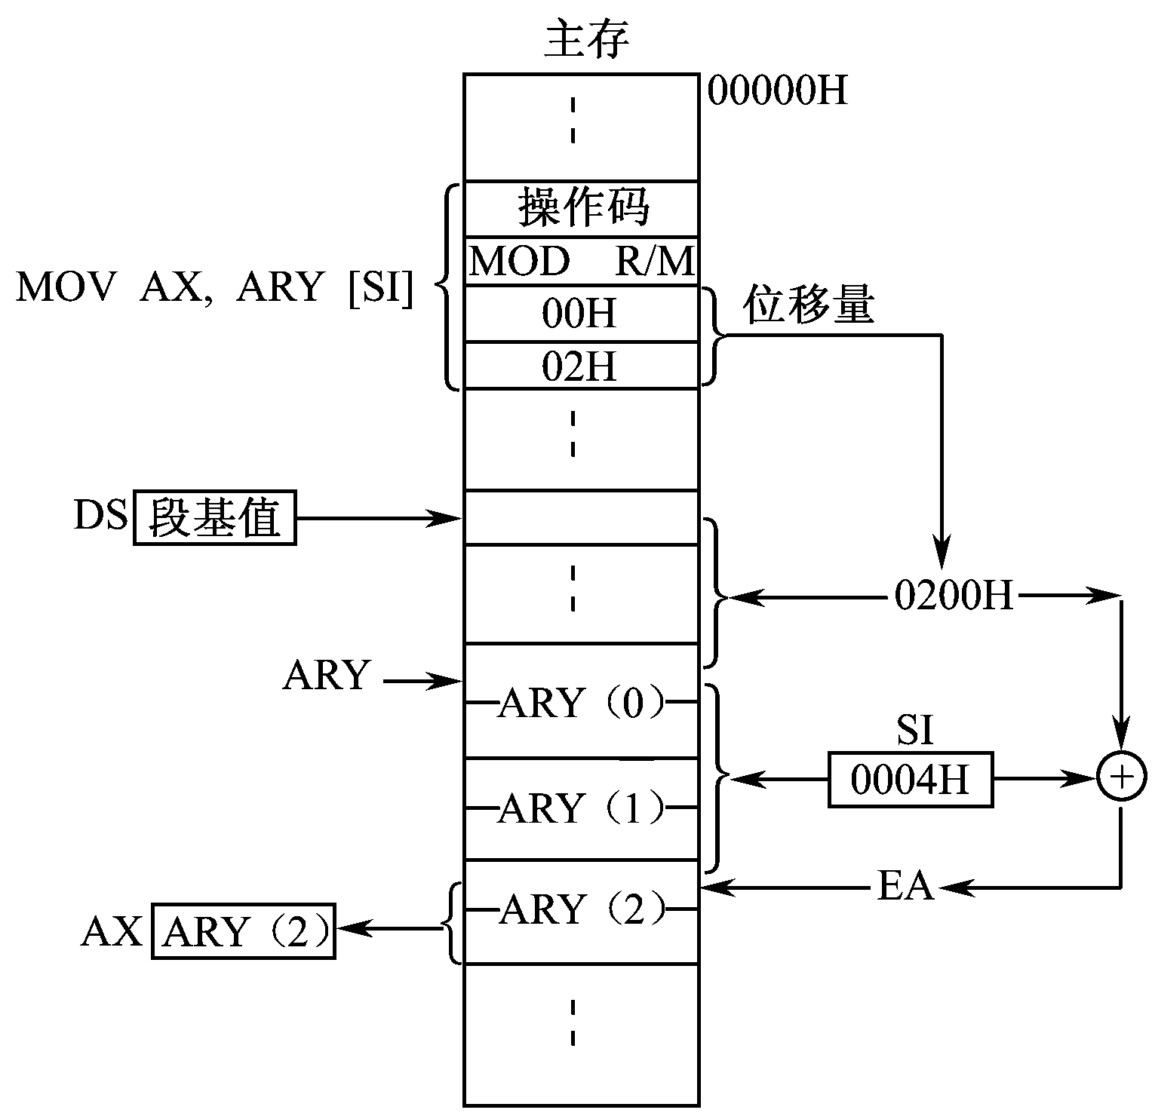
【例4-4】 如右图所示，一维数组ARY存放在主存的数据段中，数组的每个元素长度相同且都占2个字节单元。从数组的首址起依次存放各数组元素ARY(0)、ARY(1)、ARY(2)…、ARY(i)、…。
传送指令： MOV AX，ARY[SI]
指令中的符号地址ARY指向该数组的首址；变址寄存器SI的内容表示所访问元素与数组首址之间的字节距离，则所访问元素的有 效地址：
EA= ARY的偏移地址+（ SI）
当SI内容为0时，将访问ARY（0）元素；SI内容为1*2时访问ARY（1）元素；SI内容为 i*2时访问ARY（i），即通过修改SI的内容可以访问数组中任何一个元素。
右图给出了访问数组元素ARY（2）的寻址过程。
用寄存器相对寻址方式访问一维数组

Slide 99
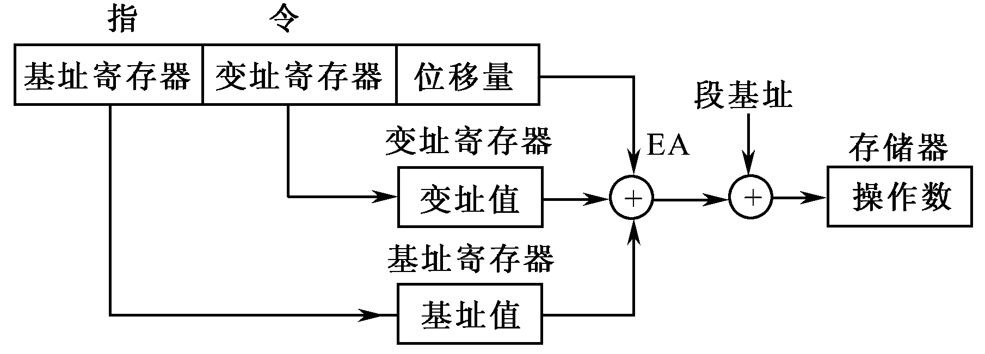
(4)基址变址寻址方式（Based Indexed Addressing）
指令所需的操作数在主存单元中，操作数的有效地址EA是三个地址分量之和：
基址寄存器内容、变址寄存器内容与指令中的位移量（0位、8位、16位或32位）之和

Slide 100
基址变址寻址方式的位移量可用数值或符号地址表示
MOV AX，200H[BX][SI]； 位移量为16位常数， 偏移地址=200H+(BX)+(SI)，默认段寄存器为DS
MOV AX，ARRAY[BP][SI]； 位移量为符号地址ARRAY的16位偏移地址，默认段寄存器为SS
MOV [BP][DI]，DL； 位移量为0，偏移地址=（BP）+(DI), 默认段寄存器为SS
由于基址变址寻址方式中有两个地址分量可以在程序执行过程中进行修改，因此常用来访问存放在主存中的二维数组。

Slide 101
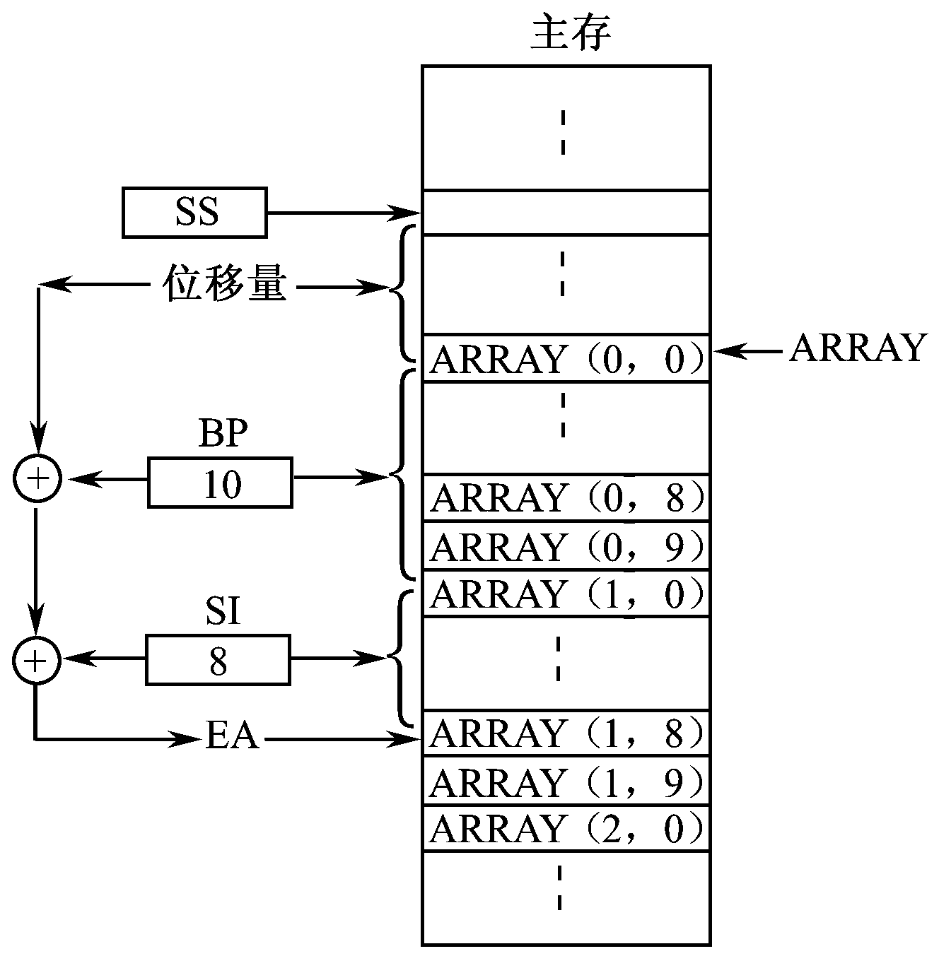
【例4-8】 ARRAY数组是10×10的二维数组，按行存放在主存堆栈段中。从数组的首址ARRAY起依次存放各数组元素：第0行元素为ARRAY（0，0）～ARRAY（0，9）共10个，第1行元素为ARRAY（1，0）～ARRAY（1，9），…。每个元素占用一个字节单元 用指令：MOV AL，ARRAY[BP][SI]
访问数组中的某个元素ARRAY（i，j），指令中的位移量ARRAY指向数组首址；BP存放被访问行的起始位置相对数组首址的距离，即i *10；SI存放被访问数组元素相对本行首址的距离，即j，则要访问元素的有效地址：
EA = ARRAY的偏移地址 +( BP)+( SI)，段基值隐含由SS给出。
右上图给出了访问数组第1行第8列元素ARRAY（1，8）的寻址过程 。

Slide 102
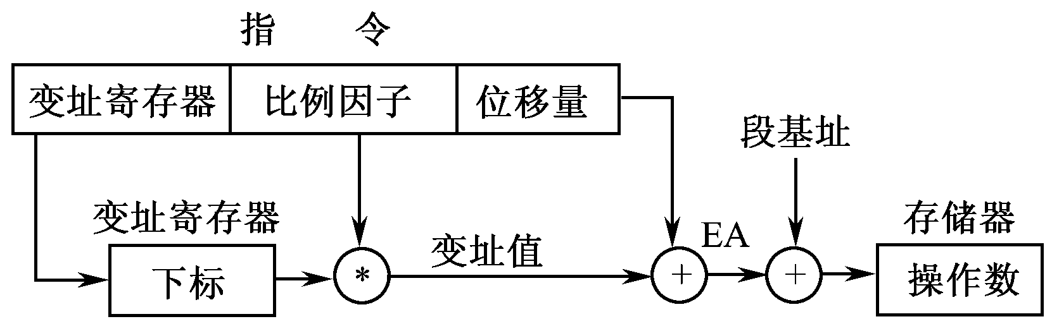
(5)比例变址寻址方式（Scaled Indexed Addressing）
指令所需的操作数在主存单元中，操作数的有效地址EA是变址寄存器的内容乘以指令中指定的比例因子再加上位移量之和，所以EA由3种成分组成。
EA=(R_{变址}）×比例因子＋位移量

Slide 103
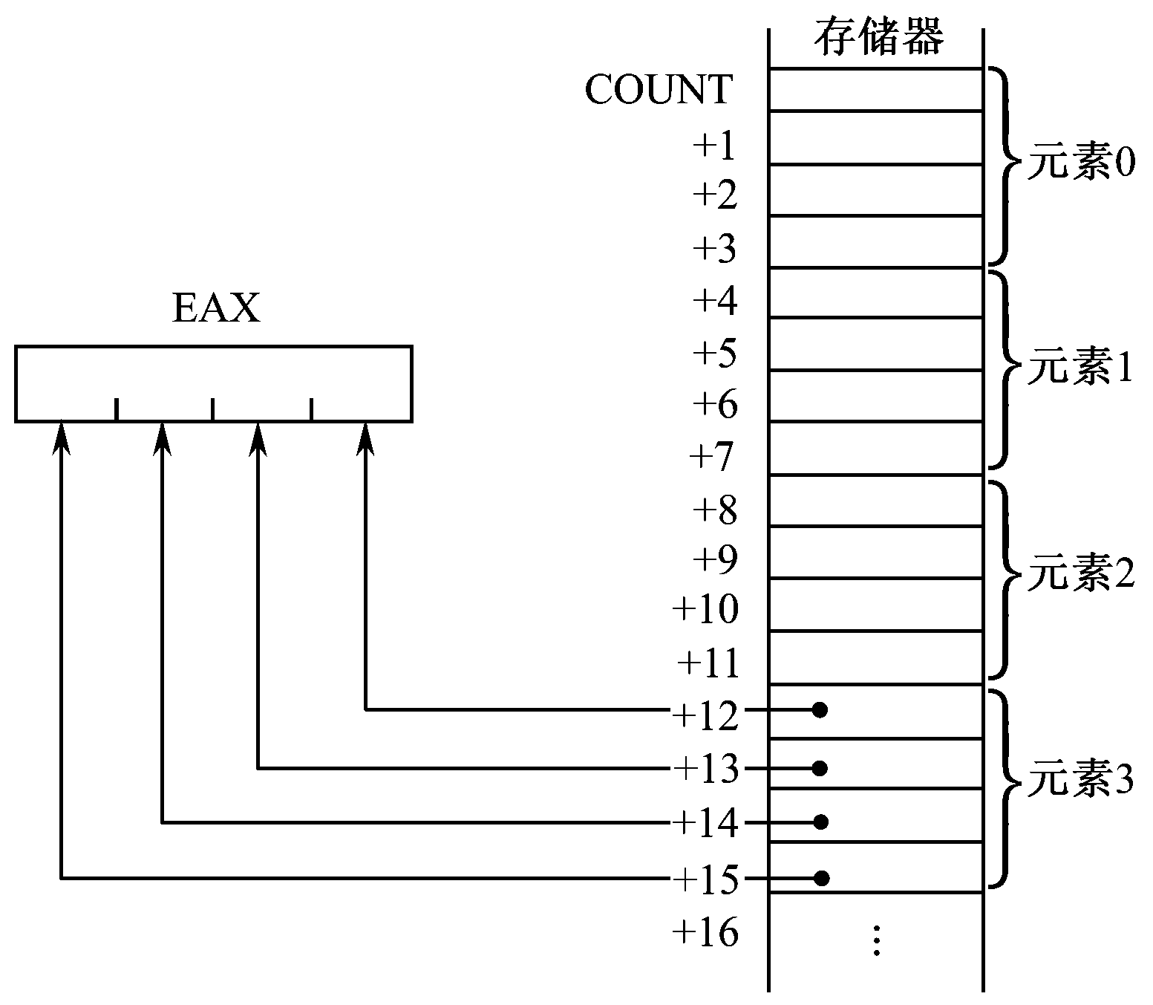
与寄存器相对寻址方式相比：增加了比例因子
其优点在于：
对于元素大小为2，4，8字节的数组，可以在变址寄存器中给出数组元素下标，而由寻址方式控制直接用比例因子把下标转换为变址值。

Slide 104
【例4-5】 MOV EAX，COUNT[ESI * 4]；如要求把双字数组COUNT中的元素3送到EAX中，用这种寻址方式可直接在ESI中放入3，选择比例因子4（数组元素为4字节长）就可以方便地达到目的，如下图所示，而不必像在相对寄存器寻址方式中那样，要把变址值直接装入寄存器中。

Slide 105
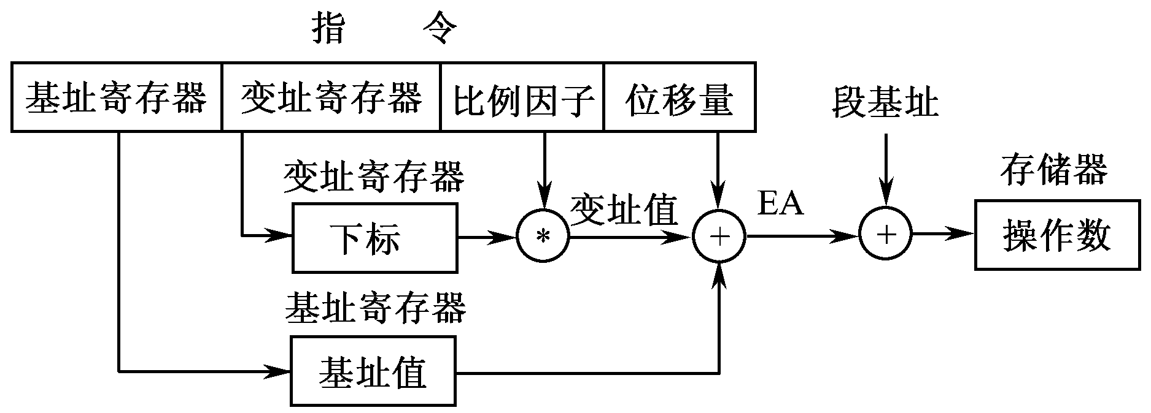
(6)基址比例变址寻址方式（Based Scaled Indexed Addressing)
指令所需的操作数在主存单元中，操作数的有效地址EA由4种成分组成: 变址寄存器的内容乘以比例因子，加上基址寄存器的内容，再加上位移量（0位、8位或32位）之和
这种寻址方式比基址变址方式增加了比例因子，便于对元素为2，4，8字节的二维数组进行处理。
【例4-10】 MOV EAX，TABLE[EBP][EDI*4]

Slide 106
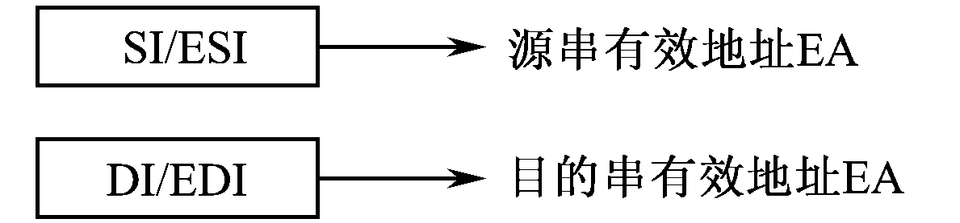
3．串操作寻址方式（String Addressing）
80x86提供专门的串操作指令，这些指令所用的操作数也在存储器中，但它们不能使用上述寻址方式，而是隐含使用变址寄存器SI、ESI、DI或EDI，如下图所示。
隐含使用SI或ESI作为在数据段中的源串（即源操作数）的地址指针；
隐含使用DI或EDI作为在附加段中的目的串的地址指针
在完成一次串操作后，指令自动修改SI或ESI、DI或EDI两个地址指针，使SI或ESI、DI或EDI指向下一个串元素的存储单元。

Slide 107
本节结束

